Slide 1
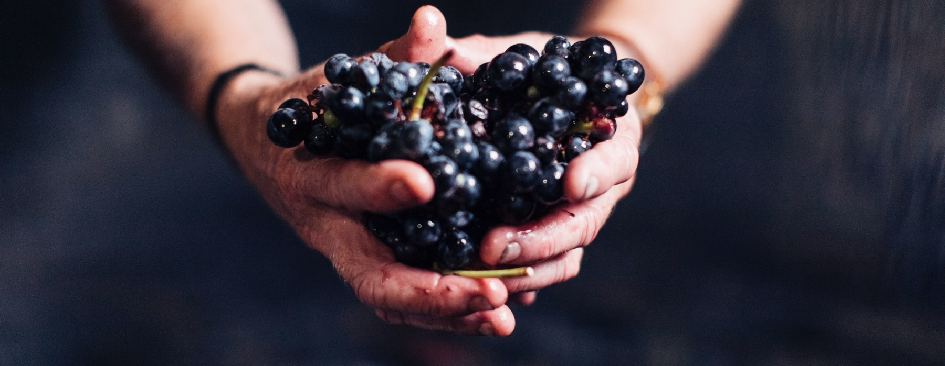
KIẾN THỨC NỀN TẢNG
VỀ RƯỢU VANG ÚC
Notes:
Phần này sẽ giới thiệu tổng quan về Rượu vang Úc, bao gồm khí hậu và các vùng, lịch sử phong phú của chúng tôi, cùng thông tin chi tiết về các loại rượu vang cổ điển và các loại vang mới. Vui lòng xem các nội dung ghi chú để biết thêm thông tin ở mỗi trang trình chiếu và các câu hỏi gợi ý thảo luận. Để tải về các chủ đề và tài liệu, bao gồm các bài thuyết trình khác, vui lòng truy cập www.australianwinediscovered.com

Slide 2


Được chế tác từ những trái nho được trồng ở khí hậu rộng lớn và đa dạng, trên những cảnh quan được hình thành từ hàng triệu năm, mỗi ly rượu vang Úc đều chứa đựng một câu chuyện.
Tiếp bước các thế hệ đi trước, những người trồng nho và làm rượu tại Úc ngày nay vẫn luôn đam mê, kiên cường và sáng tạo, không ngừng tìm tòi những cách mới để hoàn thiện kỹ thuật truyền thống. Cộng đồng của chúng tôi được kết nối bởi sự tôn trọng lẫn nhau và tình yêu chung trong việc cho ra đời những loại vang tuyệt hảo, đồng thời bảo vệ cảnh quan thiên nhiên cho thế hệ mai sau. Áp dụng tư duy hiện đại vào những vùng đất cổ xưa của chúng tôi, chúng tôi không ngừng thử nghiệm và khám phá những điều mới lạ.
Vì vậy, nếu bạn đang tìm kiếm hương vị của sự phiêu lưu, hãy để rượu vang Úc dẫn lối cho cuộc phiêu lưu ẩm thực của bạn. Bởi vì trong mỗi chai rượu vang Úc, bạn sẽ trải nghiệm những kỳ quan của nước Úc – nhớ đến những chuyến phiêu lưu và sự đa dạng làm nên văn hóa và vùng đất này.

Slide 3

RƯỢU VANG ĐỘC ĐÁO
TỪ MIỀN ĐẤT HOANG SƠ
Úc có bối cảnh và câu chuyện về vang phong phú bậc nhất thế giới, với hơn 100 giống nho được trồng khắp 65 vùng trồng nho.
Cộng đồng sản xuất rượu vang Úc nức tiếng với sức sáng tạo và tinh thần sẵn sàng thử nghiệm cái mới.
Rượu vang Úc là bức tranh chân thực về những người làm rượu, về thổ nhưỡng và khí hậu đa dạng của đất nước.
Úc là quê hương của một cộng đồng sản xuất rượu có tay nghề cao, sản xuất ra những loại rượu vang hảo hạng bậc nhất thế giới.
Notes:
Đây sẽ là thời điểm thích hợp để mời mọi người thưởng thức hương vị rượu vang truyền thống của Úc. Tiệc thử rượu chính thức sẽ diễn ra vào cuối chương trình.

Slide 4
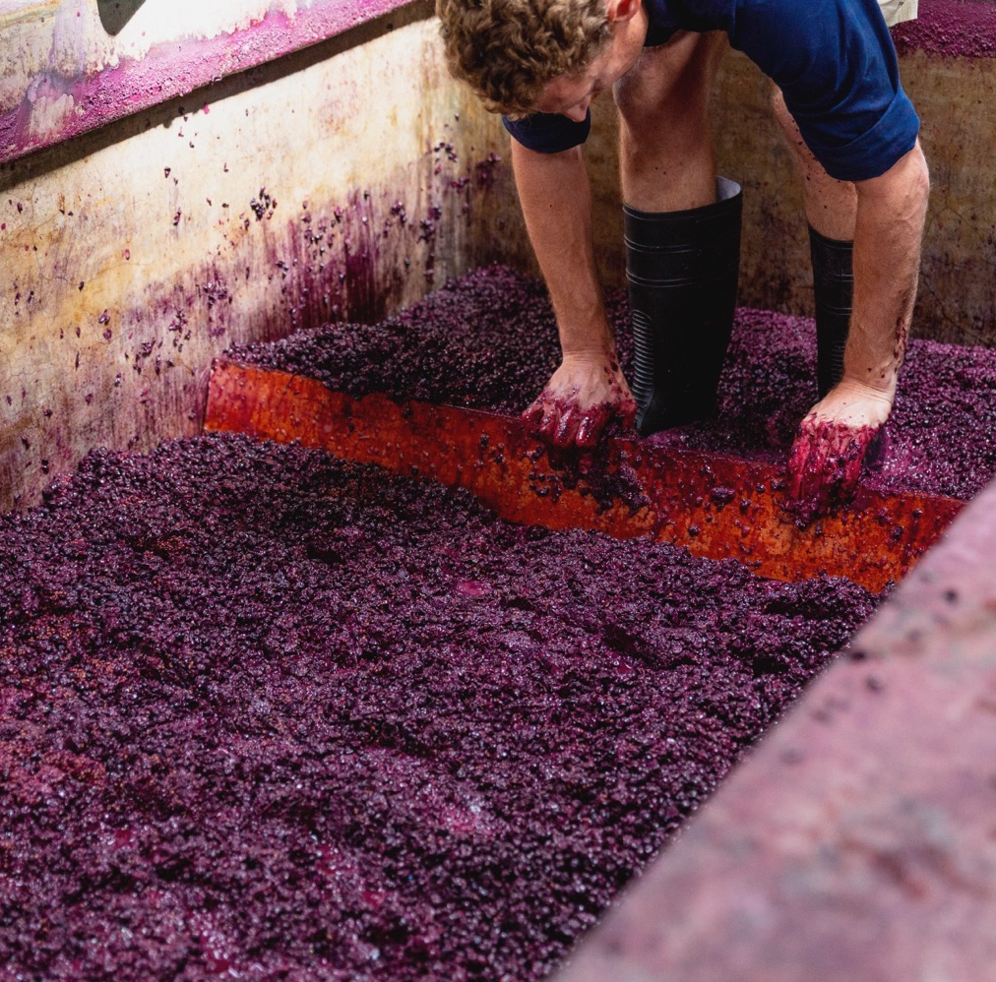
HÔM NAY
CHÚNG TA SẼ
TÌM HIỂU...
Lịch sử rượu vang Úc
Địa lý, khí hậu
và đất đai
Các vùng trọng điểm
Các giống và
phong cách rượu vang chính

Slide 5

KỶ NGUYÊN VANG CƯỜNG HÓA:
1900 ĐẾN 1940s
Nhu cầu tiêu thụ trong nước và xuất khẩu gia tăng, rượu vang cường hóa chiếm lĩnh sản xuất và thương mại
Rượu Rutherglen Muscats và Muscadelles là các loại rượu đặc sắc của thời kỳ này
Nhu cầu rượu vang cường hóa tăng đồng nghĩa với việc những cây nho già Shiraz, Mataró (Mourvèdre) và Grenache đã được duy trì trước đây sẽ được khám phá lại và trân trọng trong nhiều thập kỷ sau đó
LỊCH SỬ RƯỢU VANG ÚC
KỶ NGUYÊN TIÊN PHONG:
CUỐI 1700s, 1800s
Những nhà làm rượu vang tiên phong của Úc đã trồng nho, mở rộng vườn nho của họ và bắt đầu xuất khẩu
Thành lập các vùng trọng điểm như Thung lũng Hunter, Tasmania, Thung lũng Yarra, McLaren Vale, Barossa và Rutherglen
James Busby đã mang về hàng trăm cây giâm cành từ châu Âu, là nguồn gốc của những cây nho cổ quý giá
Notes:
Với hơn 200 năm trồng nho và sản xuất rượu vang, Úc có một lịch sử rượu vang, gốc nho và nhà làm rượu phong phú.

Slide 6

KỶ NGUYÊN PHỤC HƯNG:
1940s ĐẾN 1960s
Những nhà trồng trọt và sản xuất rượu đầy tham vọng đã bất chấp nhu cầu của người tiêu dùng về rượu vang cường hóa để sản xuất một số loại rượu để bàn ngon nhất của Úc
Nhu cầu về rượu vang cường hóa đạt đến đỉnh cao và mọi người bắt đầu phát triển sở thích về rượu vang
KỶ NGUYÊN VÀNG:
1960s ĐẾN NAY
Văn hóa rượu vang ẩm thực và vang để bàn ngày càng phát triển; các nhà sản xuất rượu vang tiên phong đã khám phá mới hoặc khám phá lại một loạt các vùng khí hậu mát mẻ
Doanh số bán rượu vang đỏ bùng nổ vào những năm 1970 và nhu cầu về rượu vang trắng tăng trong những năm 1980
Đến đầu những năm 1980, Úc là nước xuất khẩu rượu vang lớn thứ 18; vào đầu những năm 1990 là nước lớn thứ sáu
Ngày nay, cộng đồng rượu vang Úc rất đa dạng, độc đáo và thực sự đẳng cấp thế giới
Notes:
CÂU HỎI GỢI Ý THẢO LUẬN:
– Tại sao Úc có được những cây nho lâu năm nhất thế giới ? Chúng được trồng ở những vùng nào?
– Vào giữa thập niên 1990s, nhu cầu rượu vang cường hóa giảm mạnh và nhu cầu rượu vang để bàn tăng vọt. Tại sao có hiện tượng này?
– Đâu là lợi ích của việc thừa kế truyền thống sản xuất rượu của gia đình từ đời này sang đời khác?

Slide 7
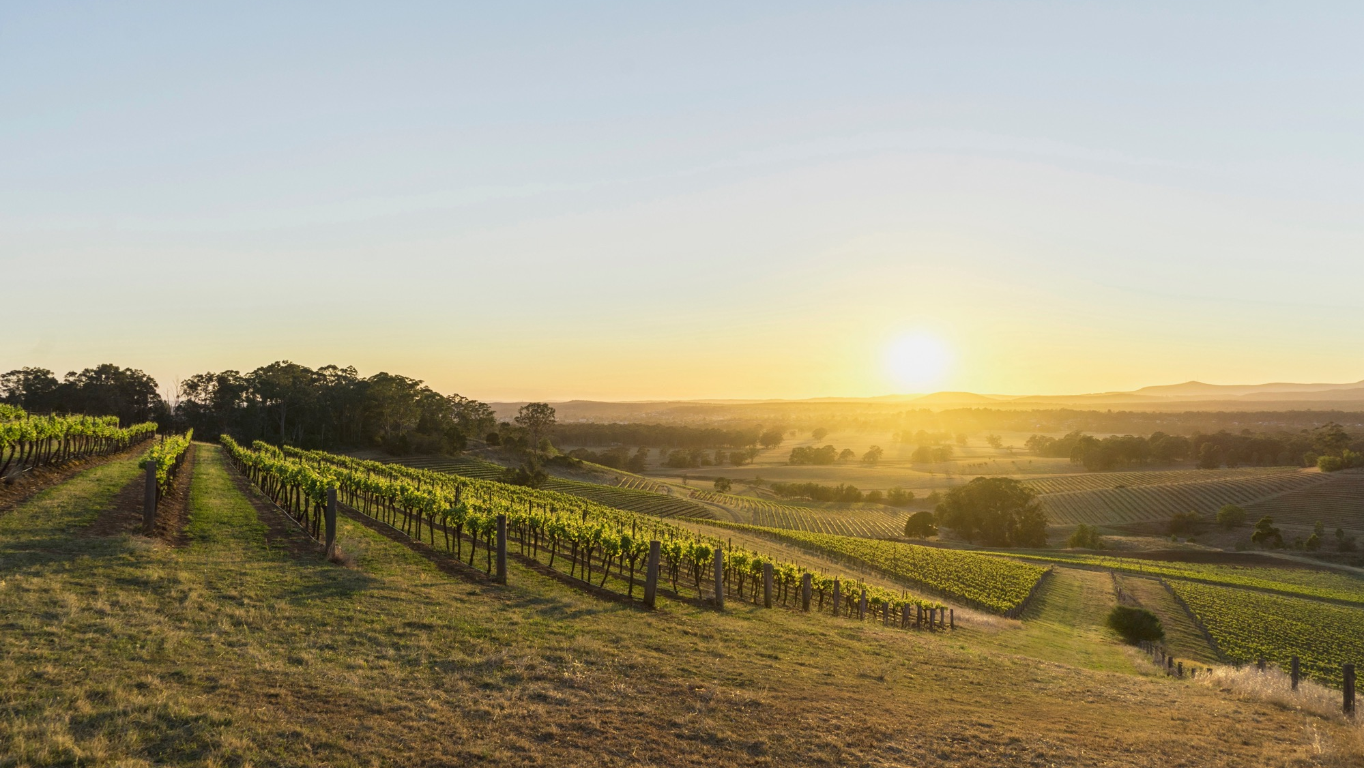
CỔ ĐIỂN VÀ ĐA DẠNG
ĐỊA LÝ, KHÍ HẬU
VÀ ĐẤT ĐAI CỦA ÚC
Notes:
Vĩ độ, vị trí tiếp giáp đại dương và độ cao của Úc đều góp phần tạo nên sự đa dạng về khí hậu, từ các vùng núi cao ở đông nam Úc và Tasmania, các khu vực khí hậu Địa Trung Hải ở miền Nam và Tây Nam Úc, đến vùng nhiệt đới của Queensland. Các vườn nho tập trung tại khu vực phía Nam, nơi có Nam Đại Dương lạnh giá và có bão khiến nhiệt độ luôn mát mẻ và góp phần tạo nên khí hậu lý tưởng để sản xuất rượu vang. Úc là khối đất liền duy nhất có ranh giới đông tây trải dài Nam Đại Dương. Ngoài thông tin về khí hậu mát mẻ, luồng không khí trong lành nhất của thế giới thổi qua các bờ biển phía nam của Úc kết hợp với mật độ dân số thấp và các biện pháp kiểm soát môi trường nghiêm ngặt góp phần sản xuất nho chất lượng, không bị ô nhiễm công nghiệp và đô thị.

Slide 8
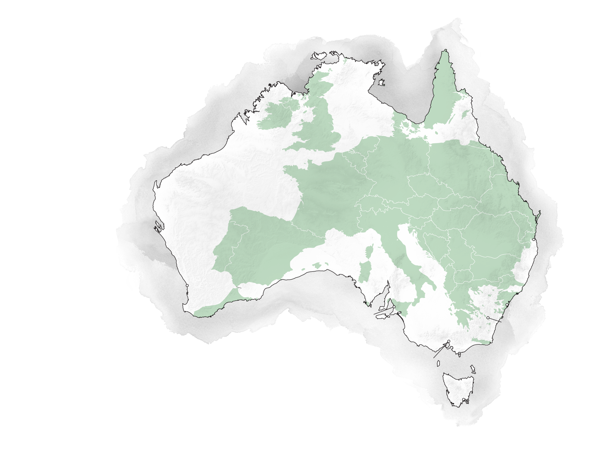
AUSTRALIA
Darwin
THỤY ĐIỂN
IRELAND
QUỐC GIA LỚN THỨ SÁU TRÊN THẾ GIỚI,
RỘNG LỚN HƠN CẢ CHÂU ÂU
VƯƠNG QUỐC LIÊN HIỆP ANH VÀ BẮC IRELAND
ĐỨC
BA LAN
PHÁP
Địa lý cổ xưa và đa dạng sinh học
Các vườn nho nằm rải rác trên cả nước, nhưng nhưng tập trung ở miền nam và tây nam
Nam đại dương lạnh giá mang lại nhiệt độ mát mẻ ở miền nam, thích hợp cho việc sản xuất rượu
ÁO
BỒ ĐÀO NHA
ROMANIA
Brisbane
TÂY BAN NHA
ITALIA
Perth
HY LẠP
Sydney
Adelaide
Canberra
Melbourne
Hobart
*Chỉ mang tính tượng trưng

Slide 9
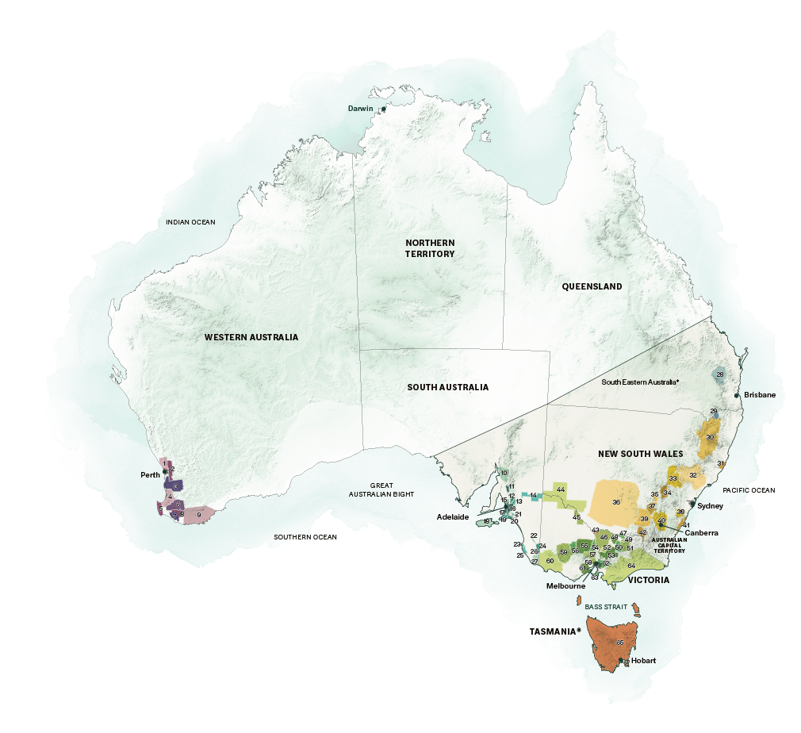
CÁC VÙNG RƯỢU CỦA ÚC
TÂY ÚC
1 Swan District
2 Perth Hills
3 Peel
4 Geographe
5 Margaret River
6 Blackwood Valley
7 Pemberton
8 Manjimup
9 Great Southern
NAM ÚC
10 Southern Flinders Ranges
11 Clare Valley
12 Barossa Valley
13 Eden Valley
14 Riverland
15 Adelaide Plains
16 Adelaide Hills
17 McLaren Vale
18 Kangaroo Island
19 Southern Fleurieu
20 Currency Creek
21 Langhorne Creek
22 Padthaway
23 Mount Benson
24 Wrattonbully
25 Robe
26 Coonawarra
27 Mount Gambier
QUEENSLAND
28 South Burnett
29 Granite Belt
NEW SOUTH WALES
30 New England Australia
31 Hastings River
32 Hunter
33 Mudgee
34 Orange
35 Cowra
36 Riverina
37 Hilltops
38 Southern Highlands
39 Gundagai
40 Canberra District
41 Shoalhaven Coast
42 Tumbarumba
43 Perricoota
VICTORIA
44 Murray Darling
45 Swan Hill
46 Goulburn Valley
47 Rutherglen
48 Glenrowan
49 Beechworth
50 King Valley
51 Alpine Valleys
52 Strathbogie Ranges
53 Upper Goulburn
54 Heathcote
55 Bendigo
56 Pyrenees
57 Macedon Ranges
58 Sunbury
59 Grampians
60 Henty
61 Geelong
62 Yarra Valley
63 Mornington Peninsula
64 Gippsland*
TASMANIA
65 Tasmania*
*South Eastern Australia
and Gippsland are zones,
Tasmania is a state.
Notes:
Great Southern Ocean -

Slide 10
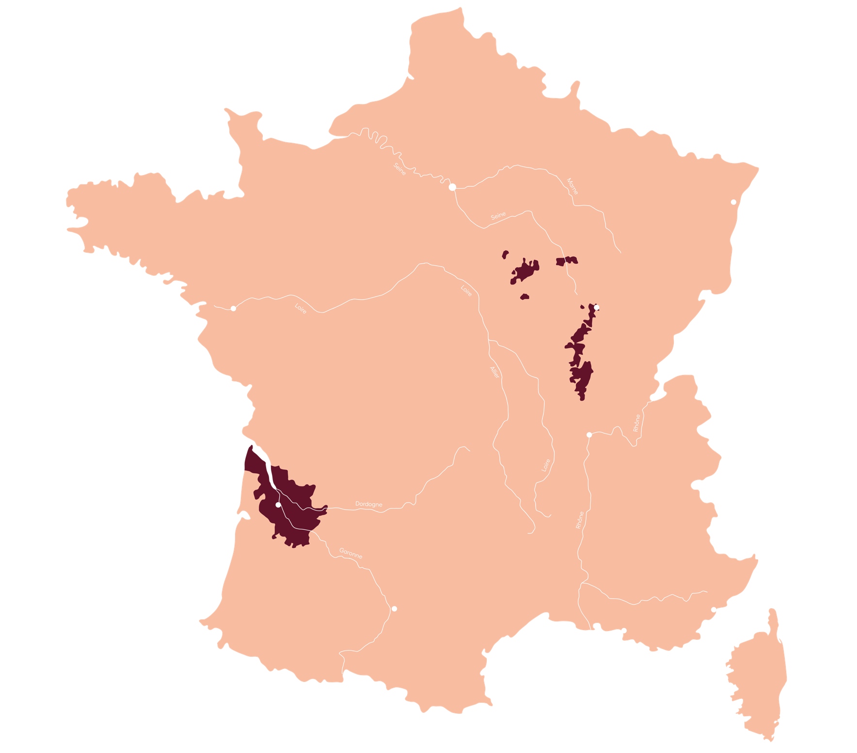
PARIS
STRASBOURG
Khoảng
145,000
BURGUNDY
NANTES
DIJON
hecta
0.02%
PHÁP
đất đai của Úc
là đất trồng nho
Diện tích đất này tương đương tổng diện tích của vùng Bordeaux và Burgundy.
LYON
BORDEAUX
BORDEAUX

Slide 11
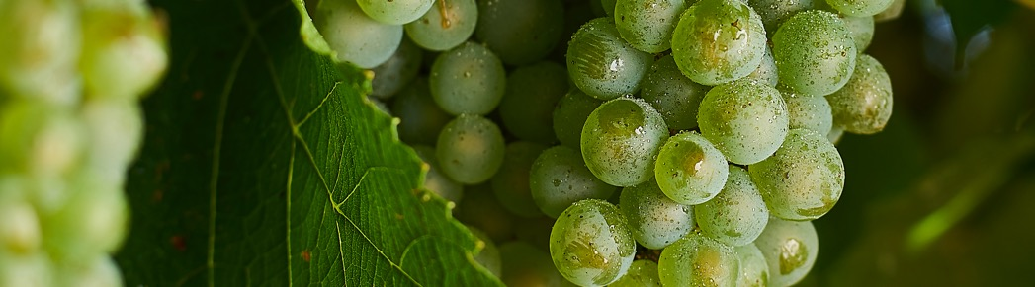
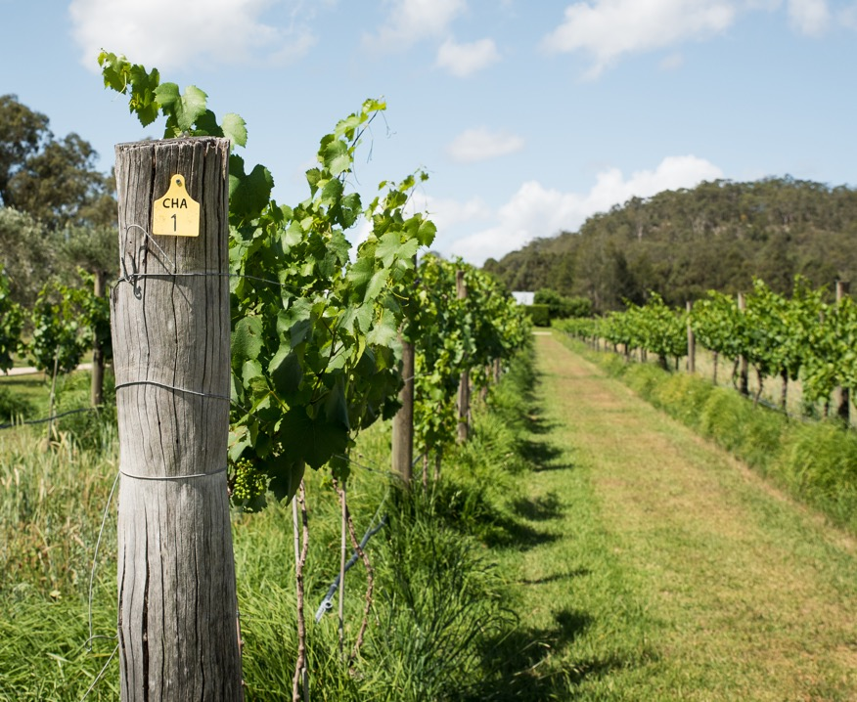
KHÍ HẬU ĐA DẠNG
CỦA CÁC VÙNG RƯỢU Ở ÚC
Vĩ độ, vị trí tiếp giáp đại dương và độ cao của Úc đều góp phần tạo nên sự đa dạng về khí hậu
Các vùng rượu vang hảo hạng tập trung ở khu vực ôn đới
Tập trung tại các vùng NSW, Nam Úc, Tasmania, Victoria and Tây Úc
Notes:
Nhấn vào để thêm ghi chú

Slide 12
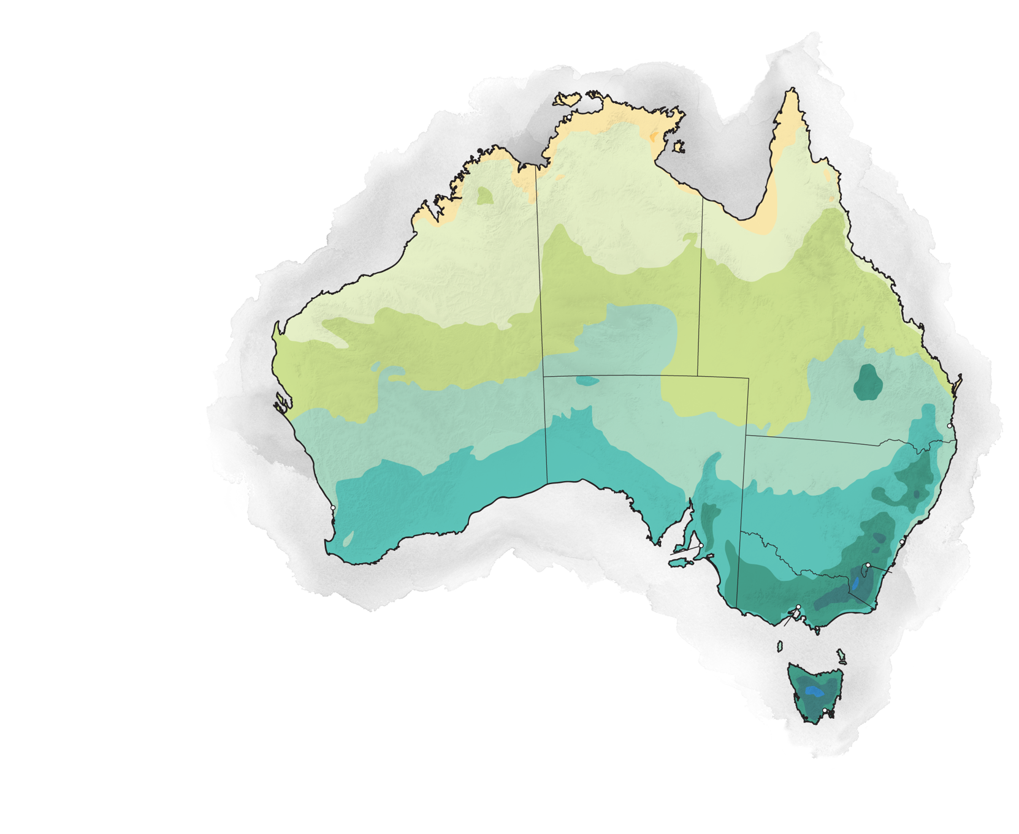
Nhiệt độ
Darwin
39ºC / 102ºF
36ºC / 97ºF
33ºC / 92ºF
30ºC / 86ºF
27ºC / 81ºF
LÃNH THỔ BẮC ÚC
24ºC / 75ºF
21ºC / 70ºF
18ºC / 64ºF
QUEENSLAND
15ºC / 59ºF
TÂY ÚC
12ºC / 54ºF
9ºC / 49ºF
NAM ÚC
6ºC / 43ºF
Brisbane
3ºC / 37ºF
0ºC / 32ºF
-3ºC / 27ºF
Perth
NEW SOUTH WALES
LÃNH THỔ
THỦ ĐÔ
Sydney
Adelaide
Canberra
VICTORIA
NHIỆT ĐỘ TỐI THIỂU
Melbourne
Source: Bureau of Meteorology
TASMANIA
NHIỆT ĐỘ TRUNG BÌNH HẰNG NĂM TỪ 1976–2005
Hobart
TASMANIA
Notes:
Great Southern Ocean -

Slide 13
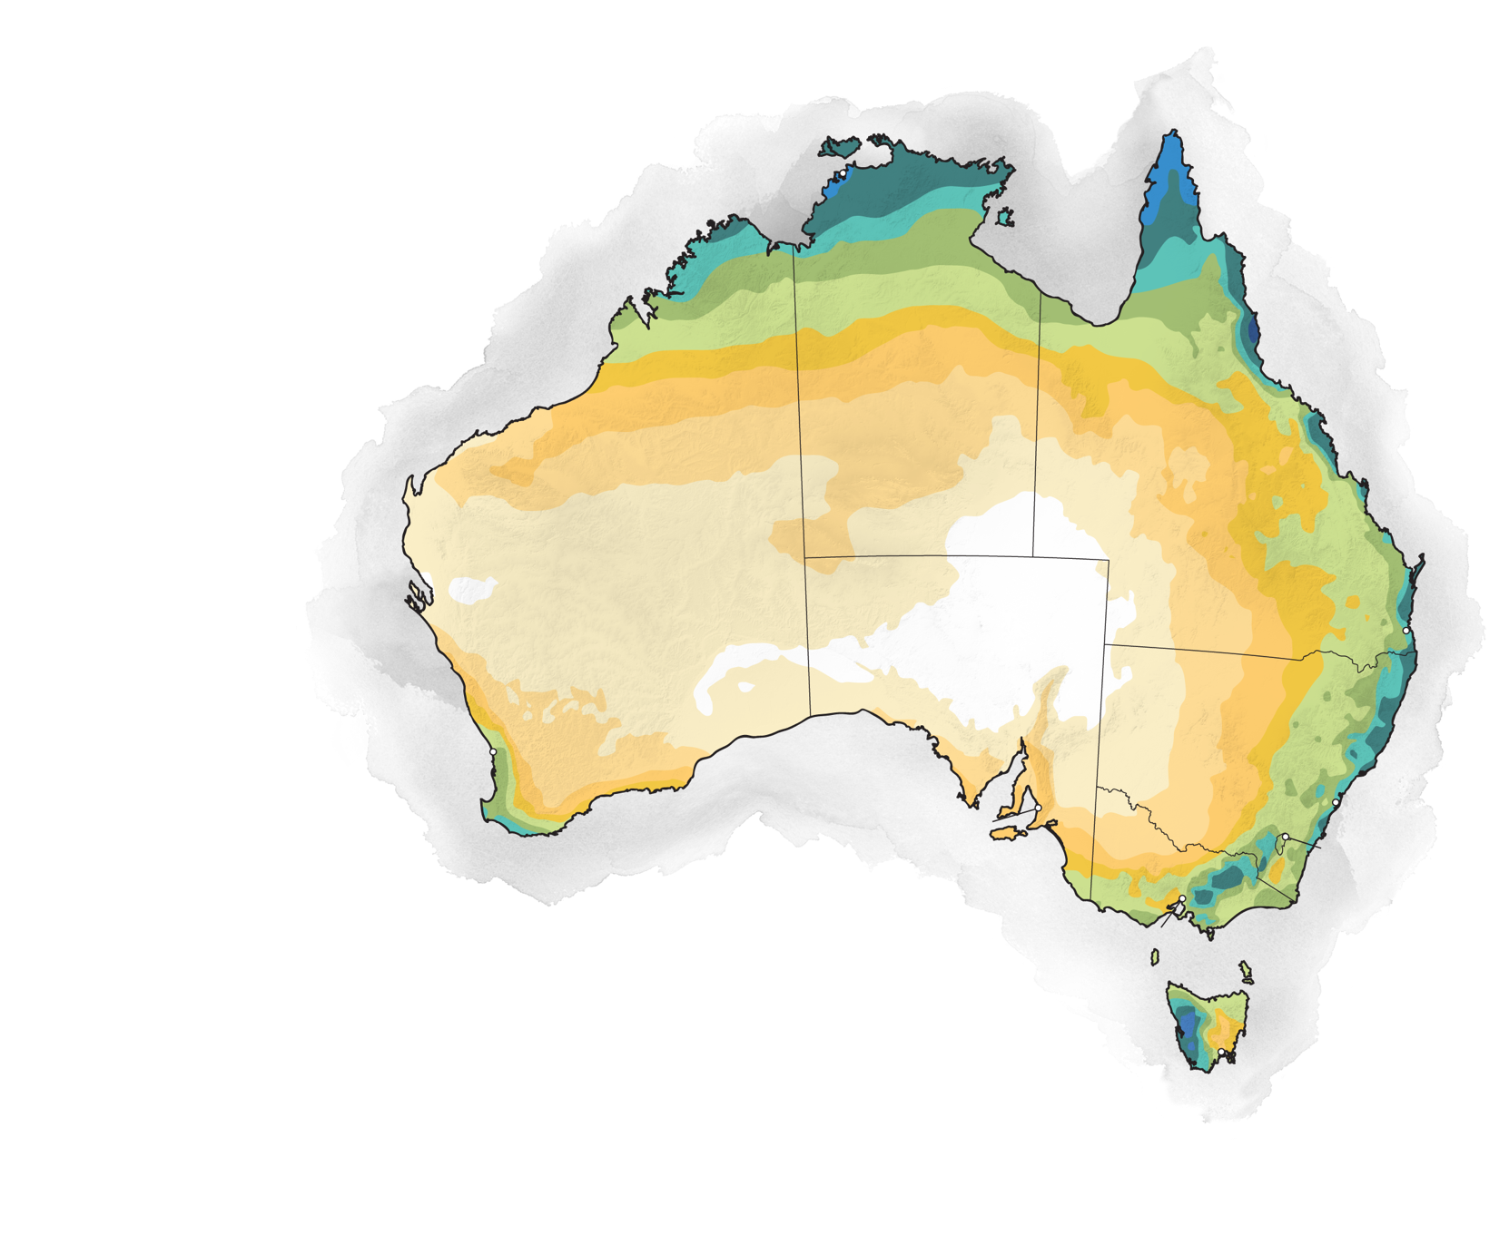
Lượng mưa
Milimet/inch
Darwin
3200 / 126
2400 / 94.5
2000 / 78.7
1600 / 63
LÃNH THỔ BẮC ÚC
1200 / 47.2
100 / 39.40
800 / 31.5
QUEENSLAND
600 / 23.6
TÂY ÚC
500 / 19.7
400 / 15.7
NAM ÚC
300 / 11.8
Brisbane
200 / 7.9
0 / 0
Perth
NEW SOUTH WALES
LÃNH THỔ
THỦ ĐÔ
Sydney
Adelaide
Canberra
VICTORIA
LƯỢNG MƯA HẰNG NĂM
Melbourne
Source: Bureau of Meteorology
TASMANIA
LƯỢNG MƯA TRUNG BÌNH HẰNG NĂM TỪ 1976–2005
Hobart
Notes:
Great Southern Ocean -

Slide 14
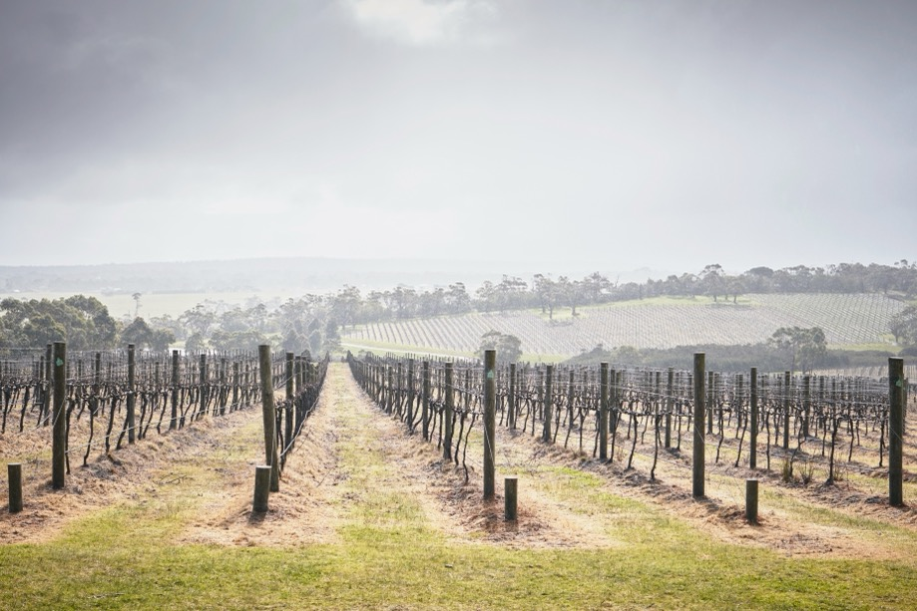
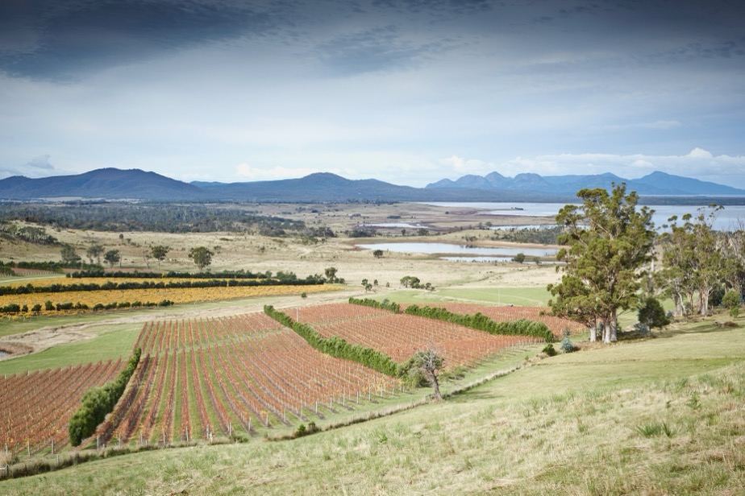
YẾU TỐ CHÍNH
ẢNH HƯỞNG ĐẾN KHÍ HẬU
Ở CÁC VÙNG TRỒNG NHO
VĨ ĐỘ
Vĩ độ càng cao, cách càng xa đường xích đạo, khí hậu càng mát mẻ. Như vậy, miền nam Úc mát hơn nhiều so với miền bắc.
ĐẶC ĐIỂM
KHÍ HẬU
LẠNH
Gió lạnh từ nam đại dương điều hòa khí hậu tại rất nhiều vùng sản xuất rượu nổi tiếng của Úc
Notes:
Khí hậu lạnh ở phía nam, đông nam và tây nam của Úc tương tự như khí hậu Địa Trung Hải và tiếp giáp biển mát hơn, chẳng hạn như ở các vùng của Ý và New Zealand.

Slide 15
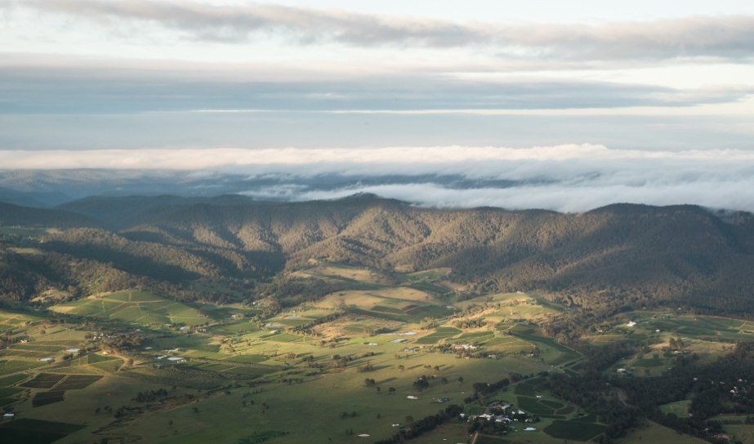
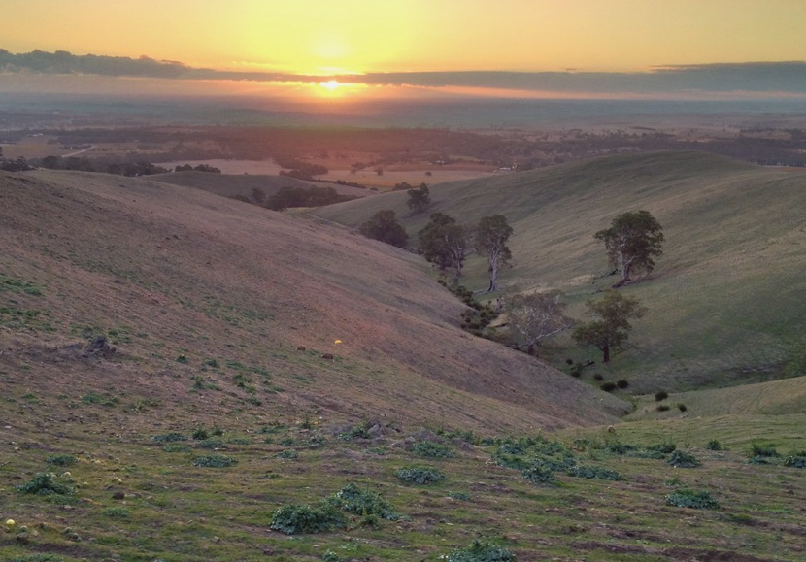
TODAY’S CLASSICS
ĐẶC ĐIỂM
ĐỊA LÝ
Ba dãy núi ảnh hưởng đến khí hậu và thời tiết:
Darling Scarp (Tây Úc)
Dãy Núi Lofty (Nam Úc)
Dãy Great Dividing (QLD, NSW, VIC)
CAO ĐỘ
Lên cao mỗi 100 mét (328ft), nhiệt độ giảm khoảng 0,65°C (33ºF); các vùng rượu vang Úc cao nhất lên đến
1000–1200m
(3281–3937ft)

Slide 16
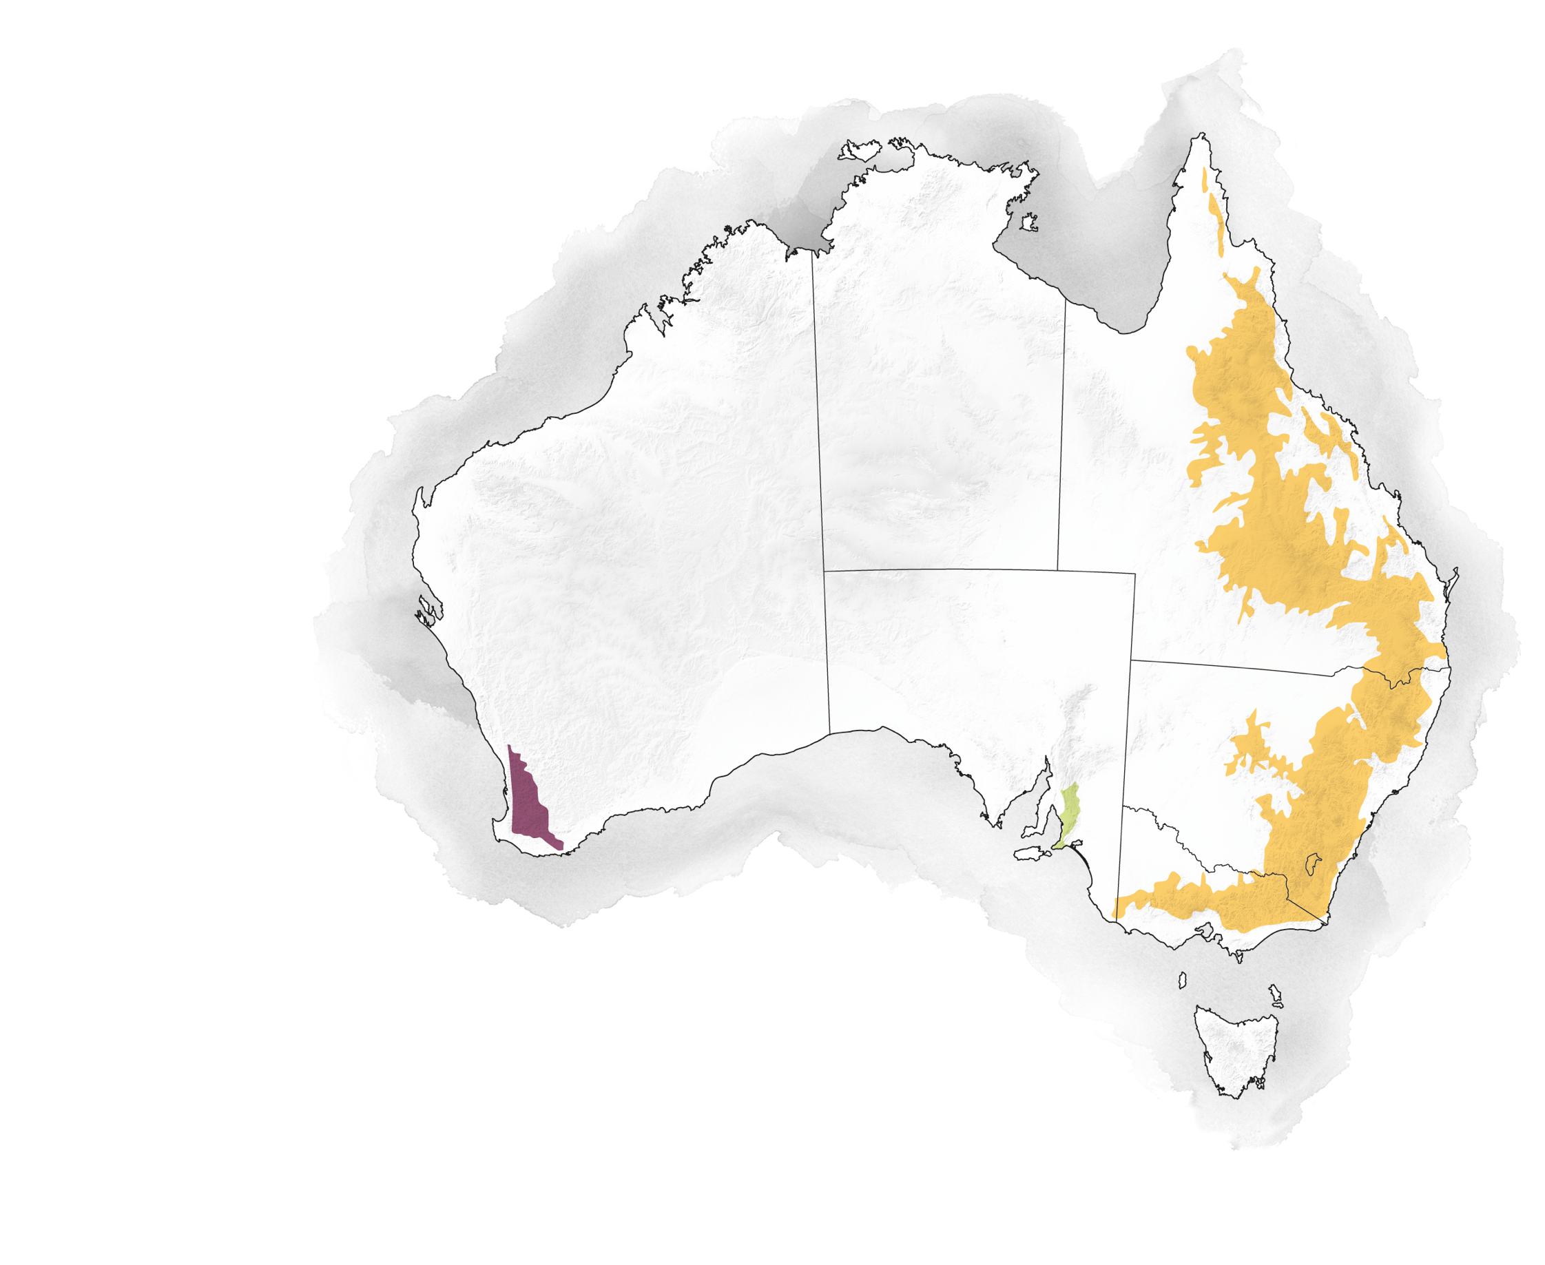
ĐẶC ĐIỂM
ĐỊA LÝ
LÃNH THỔ BẮC ÚC
QUEENSLAND
TÂY ÚC
DÃY NÚI
GREAT DIVIDING
NAM ÚC
NEW SOUTH WALES
DARLING SCARP
DÃY NÚI
LOFTY
LÃNH THỔ
THỦ ĐÔ
VICTORIA
Indicative only
TASMANIA

Slide 17
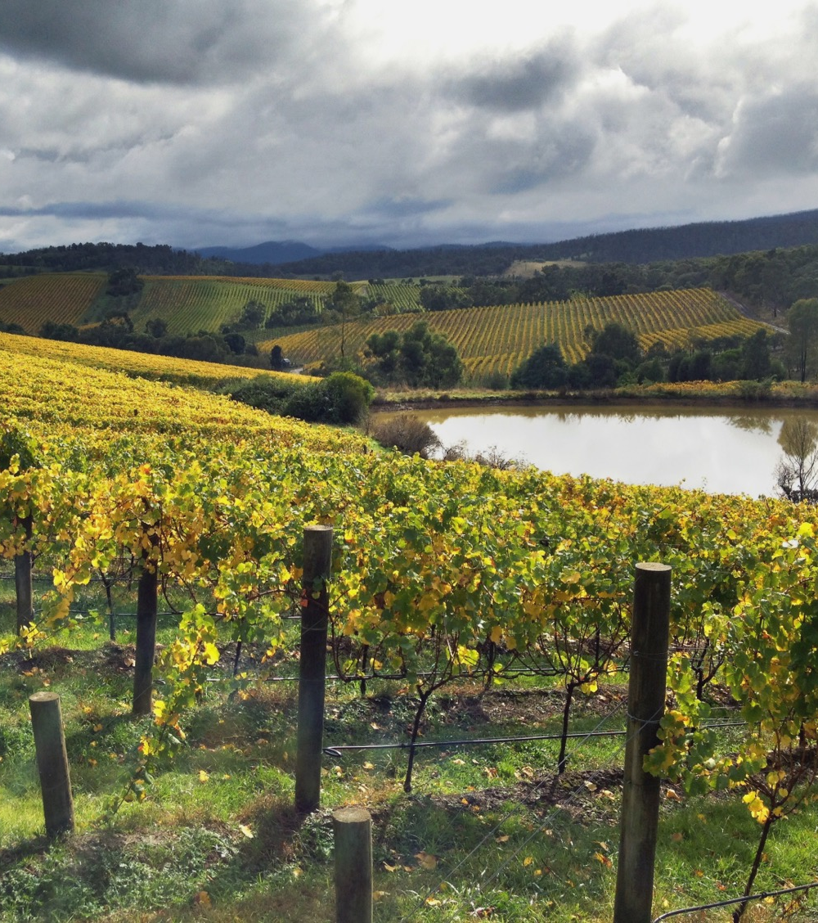
KHÍ HẬU
LỤC ĐỊA
Các khu vực ở sâu trong đất liền thường có mùa hè nóng hơn và mùa đông lạnh hơn.
THUNG LŨNG CLARE
RUTHERGLEN
MỘT SỐ VÙNG TẠI GREAT SOUTHERN
CANBERRA DISTRICT
Notes:
Sự chênh lệch nhiệt độ giữa mùa đông và mùa hạ là do đặc điểm khí hậu lục địa. Có ba loại khí hậu trồng nho: Lục Địa, Biển và Địa Trung Hải. Cả ba loại đều có ở Úc.
Các vùng khí hậu lục địa thích hợp hơn với các giống chín sớm như Riesling và Pinot Noir. Khí hậu lục địa mát mẻ có thể gặp rủi ro về sương giá mùa xuân và nhiệt độ thấp trong thời kỳ sinh trưởng. Các vùng này có thể có mùa hè khô hạn; những vườn nho cần được tưới nước.

Slide 18
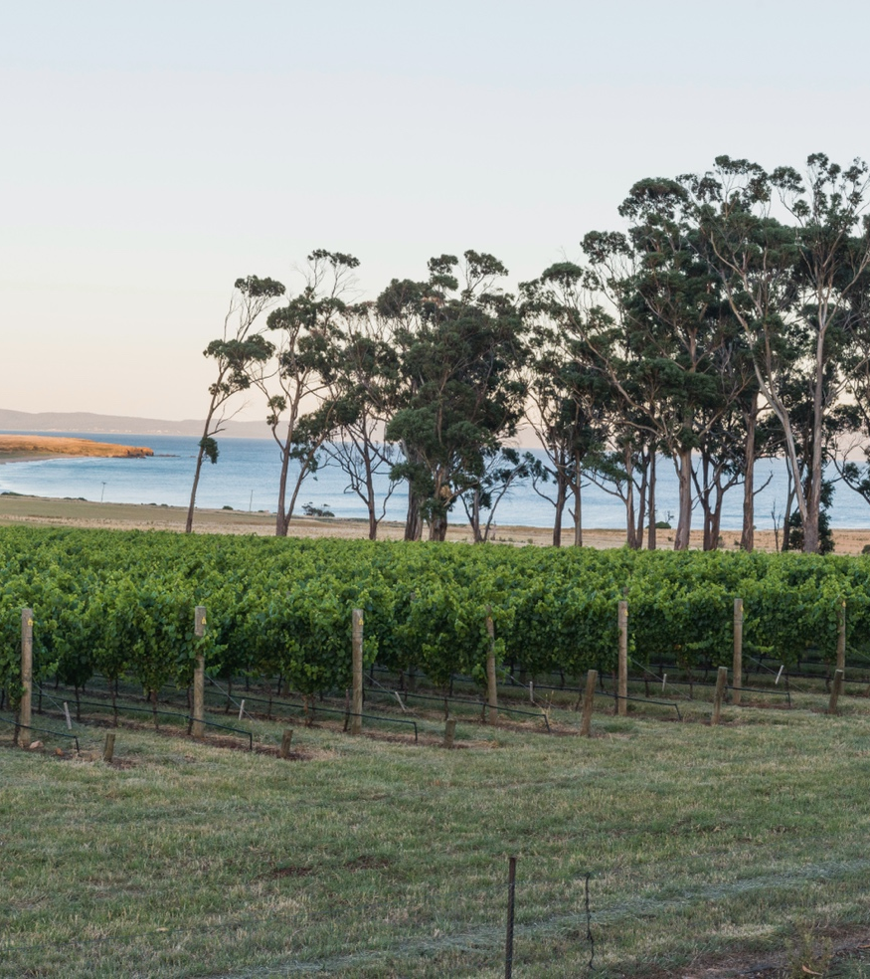
KHÍ HẬU BIỂN
(ĐẠI DƯƠNG)
Các khu vực gần bờ biển có khí hậu với dải nhiệt độ hẹp hơn và lượng mưa trải đều hơn trong năm.
ADELAIDE HILLS
COONAWARRA
MORNINGTON PENINSULA
TASMANIA
Notes:
Úc có nhiều khu vực tiếp giáp biển và một số vùng có khí hậu biển thực sự. Thời vụ trồng trọt kéo dài hơn, phù hợp với các giống cần thời gian chín lâu hơn như Cabernet Sauvignon.

Slide 19
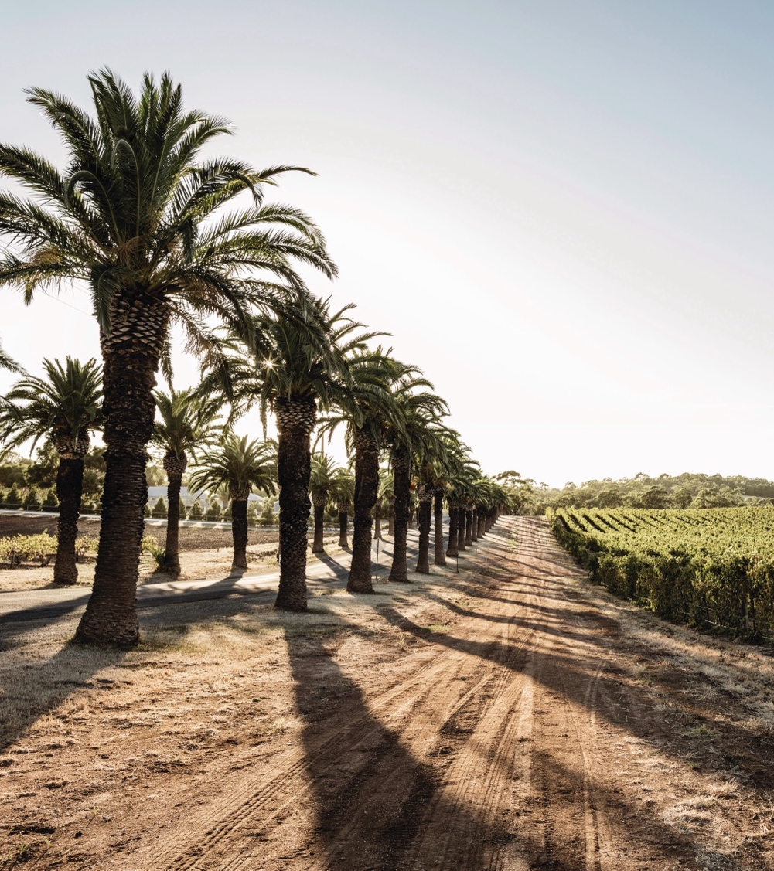
KHÍ HẬU
ĐỊA TRUNG HẢI
Tương tự như khí hậu tiếp giáp đại dương, nhưng mùa hè thường ấm và khô. Biên độ nhiệt giữa tháng nóng nhất và lạnh nhất trong năm thấp hơn.
THUNG LŨNG BAROSSA
GEOGRAPHE
McLAREN VALE
MARGARET RIVER
(+ khí hậu tiếp giáp biển rõ rệt)
Notes:
Khí hậu ấm áp và ánh sáng mặt trời giúp sản xuất rượu vang đậm đà hơn với nồng độ axit thấp hơn và độ cồn cao hơn.

Slide 20
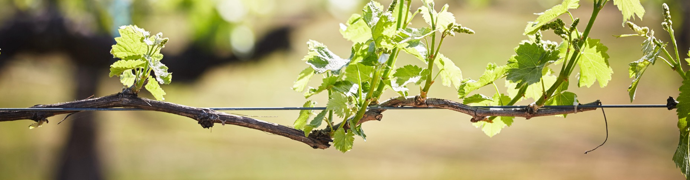
MÙA TRỒNG NHO
CỦA ÚC
MÙA XUÂN
MÙA HÈ
MÙA THU
MÙA ĐÔNG
(Tháng Chín – Tháng Mười Một)
Mùa đâm chồi nảy lộc
Và đơm hoa
(Tháng Mười Hai – Tháng Hai)
Mùa sai trái
Và chuyển màu
(Tháng Ba – Tháng Năm)
Mùa quả chín
và thu hoạch
(Tháng Sáu – Tháng Tám)
Mùa cắt tía
Và ngủ đông
Notes:
Úc nằm ở Nam bán cầu nên các mùa ngược lại với ở Bắc bán cầu. Các mùa trong từng khu vực xác định thời điểm thực hiện canh tác vườn nho.

Slide 21
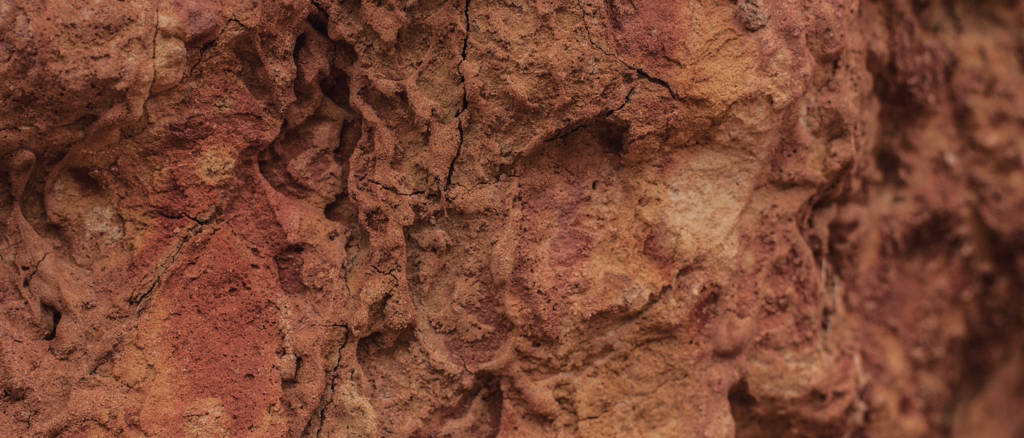
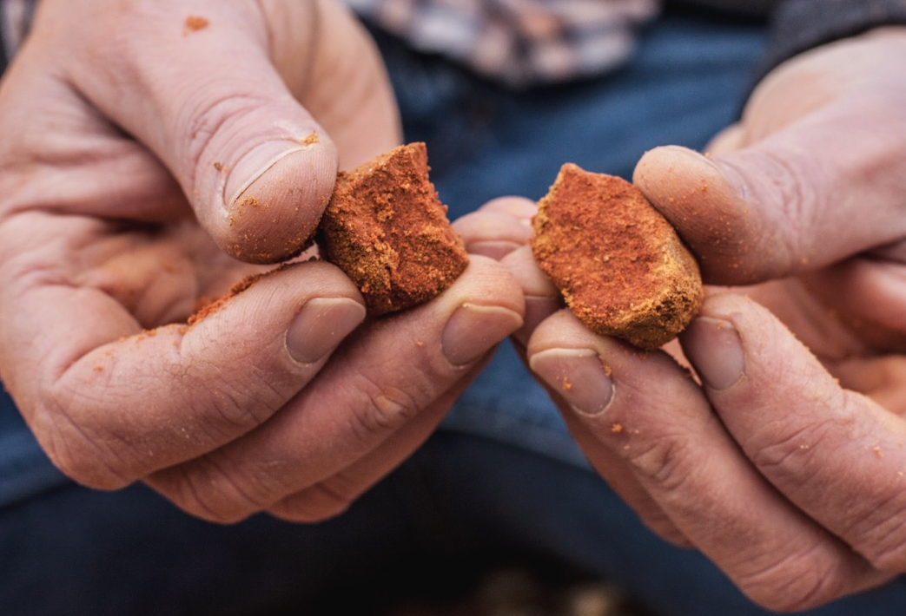
KHÁM PHÁ ĐẤT CỔ CỦA ÚC
Úc là một vùng đất rộng lớn trong suốt 100 triệu năm
Đất trồng của Úc thuộc loại cổ xưa nhất trên trái đất
Ngoài ra còn có đất cát và đất đá vôi trẻ hơn và đất núi lửa màu mỡ
Các vùng sản xuất rượu vang có đa dạng các loại đất, kể cả trong chính các vùng đó hay trên một khu vườn nho duy nhất
Notes:
Úc là một vùng đất liền có hơn 100 triệu năm tuổi, có những loại đất cổ xưa nhất trên Trái đất. Dù nơi đây có đa dạng các loại đất đai, nhiều loại đất tương đối nghèo dinh dưỡng. Tuy nhiên, cây nho phát triển tốt nhất ở những loại đất không quá giàu dinh dưỡng. Đất có độ phì nhiêu thấp hơn giúp cây nho tạo ra ít quả hơn với hương vị đậm đà hơn.
Giống như rất nhiều đặc điểm khác, đặc trưng cấu trúc thổ nhưỡng của Úc là sự đa dạng. Điều này có thể khiến cho việc mô tả các loại đất đặc trưng của các vùng sản xuất rượu vang của Úc trở nên khó khăn.

Slide 22
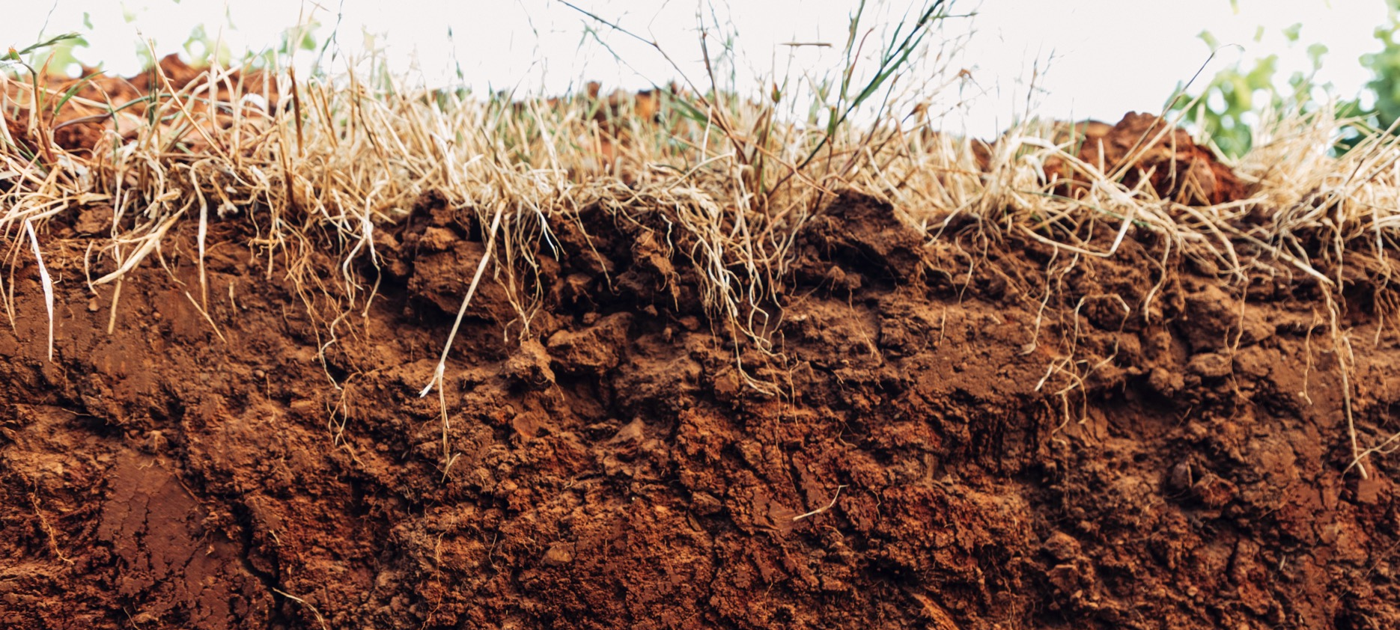
PHÂN LOẠI
ĐỊA CHẤT
TRẦM TÍCH VÙNG TIẾP GIÁP BIỂN (ĐÁ VÔI)
Đông Nam
Nam Úc, Tây Victoria, Murray Darling
ĐẤT ĐÁ GRANITE
Margaret River, Mount Barker, Grampians, Đông Bắc Victoria
ĐẤT NÚI LỬA (BAZAN)
Trung tâm Victoria, Bắc Tasmania, Thung lũng Hunter, Orange
ĐỊA TẦNG TRẦM TÍCH BIẾN CHẤT THỜI TIỀN CAMBRI VÀ CAMBRI
Thung lũng Barossa, Thung lũng Eden, Thung lũng Clare, Adelaide Hills, Fleurieu Peninsula, Kangaroo Island
Notes:
Hầu hết các loại đất ở các vùng trồng nho của Úc đều thuộc bốn cách phân loại này.

Slide 23
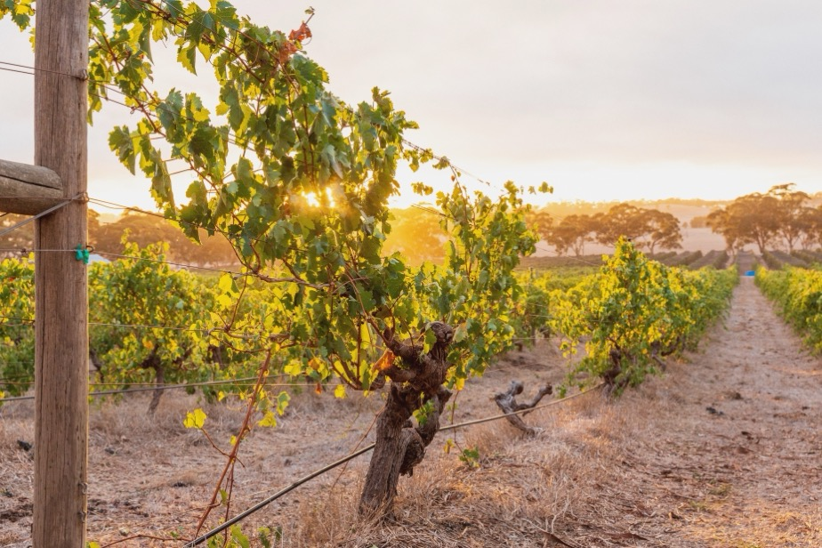

CÁC NHÓM
ĐẤT CHÍNH
CỦA CÁC VÙNG RƯỢU Ở ÚC
ĐẤT CÁT
Đất có nhiều sỏi, khô cằn, giữ nhiệt. Dễ trồng nhưng có thể thiếu chất dinh dưỡng.
ĐẤT SÉT
Đất nặng, thoát nước kém, khi khô thì cứng như đá và có xu hướng lạnh hơn.
Notes:
Tổ chức Nông Lương của LHQ công nhận hơn 100 loại đất. Trong số đó, có 77 loại có ở Úc. Đất ở các khu vực trồng nho của Úc có thể được phân loại phổ biến thành bốn nhóm.

Slide 24
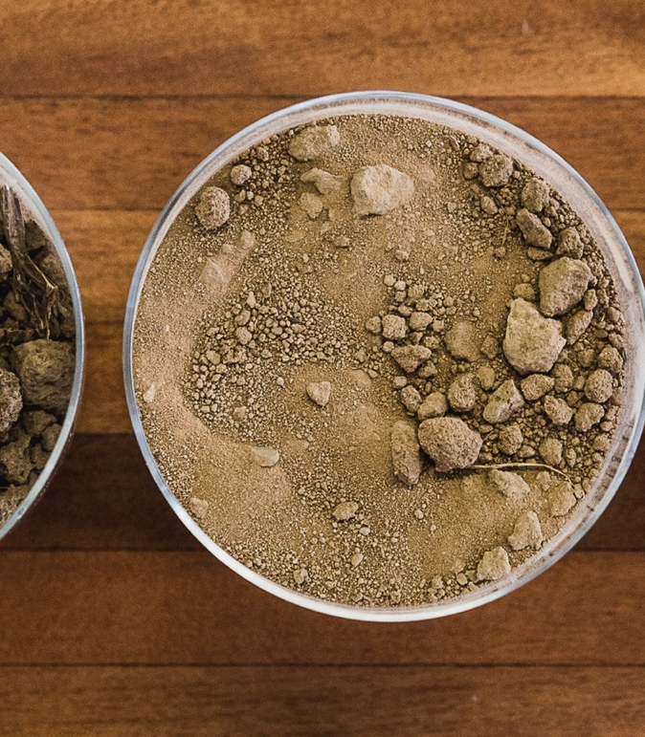
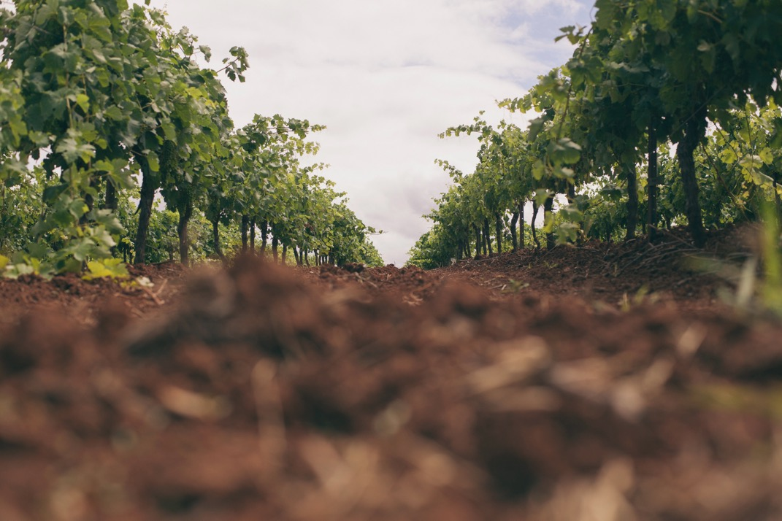
ĐẤT MÙN
TODAY’S CLASSICS
Một hỗn hợp gần như đồng đều giữa phù sa, đất sét, đất cát và các chất hữu cơ. Đất trồng màu mỡ, thoát nước tốt, giúp cây nho phát triển mạnh mẽ. Vì vậy, việc cắt tỉa cây nho cẩn thận là rất quan trọng.
ĐẤT PHÙ SA
Đất mịn, hạt mịn giúp giữ nước và giàu chất dinh dưỡng hơn đất cát.
Notes:
CÂU HỎI GỢI Ý THẢO LUẬN:
- Sự đa dạng về môi trường có ý nghĩa gì đối với rượu vang Úc?
- Tại sao Nam Đại Dương lại có ảnh hưởng quan trọng đến các khu vực sản xuất rượu vang cao cấp của Úc?
- Từ “terroir” (đặc điểm thổ nhưỡng, khí hậu các vùng trồng nho làm rượu) có ý nghĩa gì đối với bạn? Các yếu tố nào góp phần tạo nên terroir tại các vùng của Úc?

Slide 25

CÁC VÙNG VANG
NỔI BẬT
LÃNH THỔ BẮC ÚC
QUEENSLAND
TÂY ÚC
NAM ÚC
THUNG LŨNG CLARE
NEW SOUTH WALES
THUNG LŨNG HUNTER
BAROSSA
MARGARET RIVER
McLAREN VALE
ORANGE
CANBERRA DISTRICT
ADELAIDE HILLS
COONAWARRA
VICTORIA
RUTHERGLEN
MORNINGTON PENINSULA
THUNG LŨNG YARRA
TASMANIA
TASMANIA
Notes:
Đặc tính vùng là nền tảng tạo nên cộng đồng rượu vang Úc: mỗi vùng có những đặc điểm và phong cách rượu vang riêng.
Các vườn nho của Úc được chia thành các Chỉ dẫn Địa lý (GI). Đây là tên của các khu vực sản xuất rượu vang của Úc, được chia thành các vùng, khu vực và tiểu vùng. Hệ thống GI tương tự như hệ thống đặt tên sử dụng ở Châu Âu và công nhận bởi luật pháp quốc tế bảo vệ việc sử dụng tên khu vực.
Lượng nho cho sản lượng rượu vang lớn nhất đến từ các vùng của Riverina ở New South Wales và Riverland ở Nam Úc có khí hậu ấm áp. Tuy nhiên, các loại rượu cao cấp có giá trị cao hơn thường đến từ các vùng nhỏ hơn với khí hậu ôn hòa.

Slide 26
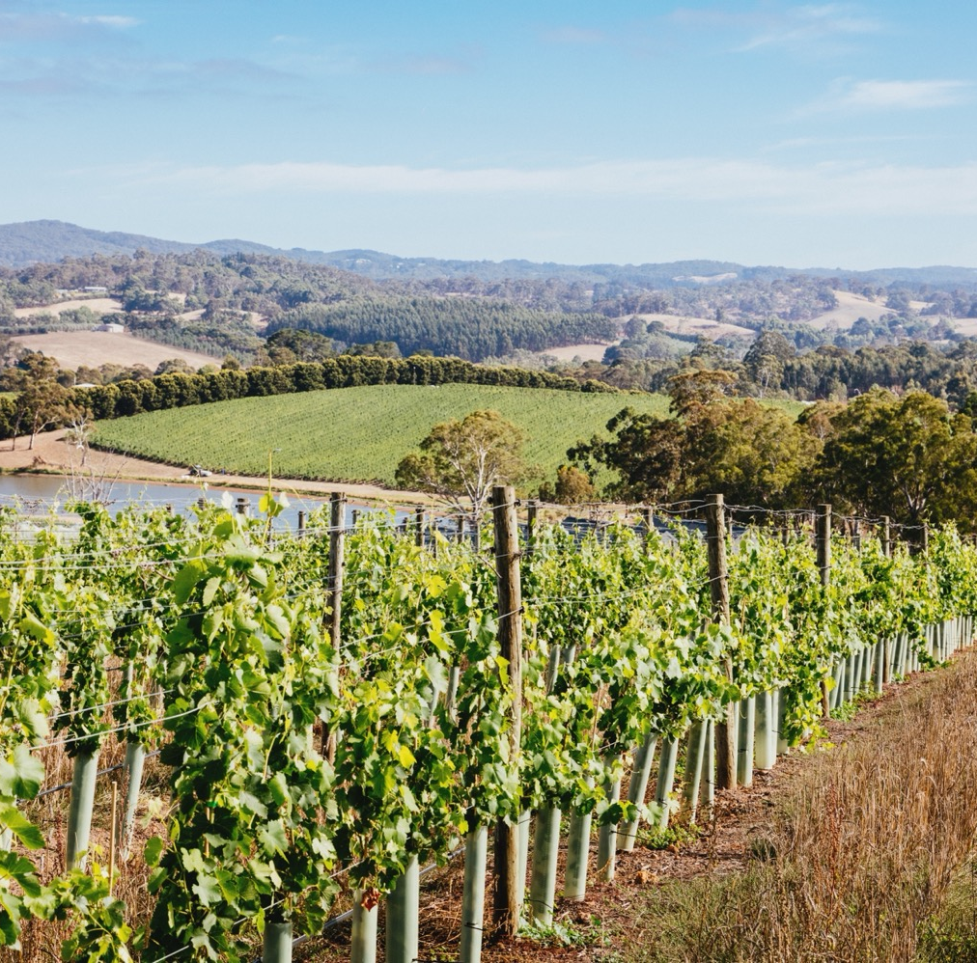
ADELAIDE HILLS
Một trong những vùng rượu cao nhất và có khí hậu mát mẻ nhất của úc
Tái sinh vào những năm 1970 khi cây nho được trồng lại. Ngày nay, đó là chìa khóa cho sự phát triển của rượu vang úc
Khí hậu biển ôn hòa với đặc điểm khí hậu mát mẻ
CÁC GIỐNG CHÍNH
Sauvignon Blanc
Chardonnay
Pinot Noir
Shiraz
cùng với nhiều giống nho thay thế khác
Notes:
Địa hình dốc tạo nên một loạt các vùng vi khí hậu trên thung lũng. Đất trồng đa dạng với sự pha lẫn giữa cát mùn nâu xám hoặc nâu, cùng những mảng đất cát trên lớp đất sét.
+ CHƯƠNG TRÌNH BỔ SUNG: Để tìm hiểu thêm thông tin, hãy xem chương trình Adelaide Hills tại www.australianwinediscovered.com

Slide 27
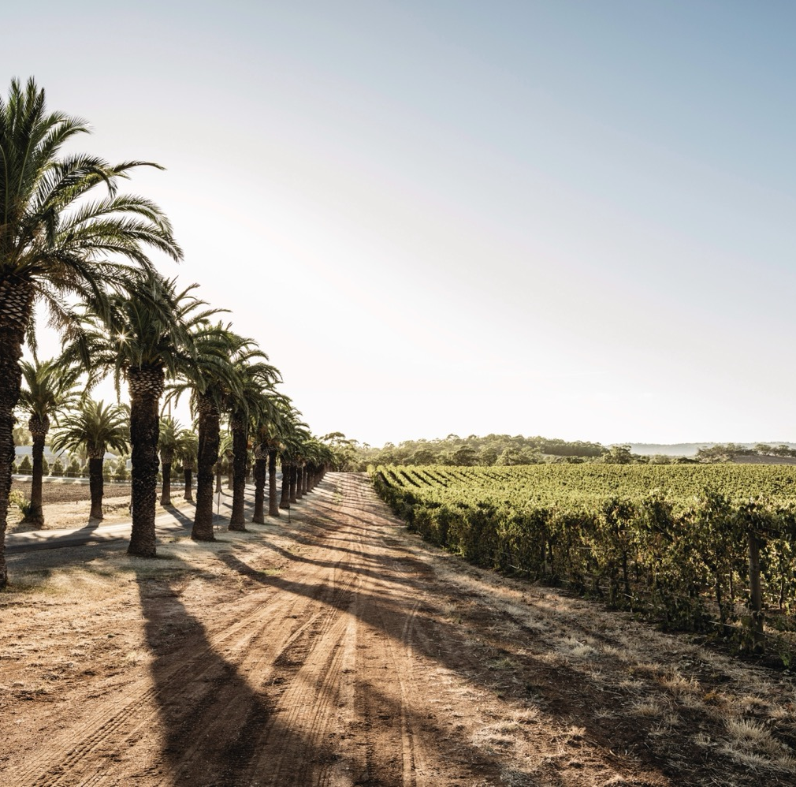
BAROSSA
Quê hương của của một số cây nho lâu đời nhất thế giới
Một trong các vùng sản xuất rượu nổi tiếng và giàu lịch sử nhất của Úc
Thung lũng Barossa – khí hậu địa trung hải ấm áp
Thung lũng Eden – khí hậu mát mẻ hơn với nhiều loại trung khí hậu khác nhau
CÁC GIỐNG CHÍNH
Thung lũng Barossa
Shiraz
Cabernet Sauvignon
Grenache
Thung lũng Eden
Riesling
Chardonnay
Shiraz
Cabernet Sauvignon
Notes:
Ôm trọn cả hai vùng Thung lũng Barossa và Thung lũng Eden, quê hương của các cây nho Shiraz, Cabernet Sauvignon, Mataro, Grenache và Riesling lâu đời nhất thế giới từ những năm 1840.
Đất ở Thung lũng Barossa rất khác nhau, nhưng thường giàu dinh dưỡng và sâu. Tất cả thuộc nhóm đất sét có độ phì nhiêu tương đối thấp và đất thịt pha nhiều cát hơn, từ xám đến nâu đến đỏ. Khí hậu ấm áp có lợi cho rượu vang đỏ đậm đà, rượu vang cường hóa tuyệt hảo và rượu vang trắng đậm vị.
Sự đa dạng địa hình tại Thung Lũng Eden tạo ra nhiều loại đất trồng. Tại đây, phổ biến nhất là đất nông và nhiều đá, có màu từ xám đến nâu, cùng các loại đất từ cát pha mùn đến đất sét. Nơi đây nổi tiếng với các loại rượu vang thanh lịch mang phong cách vùng khí hậu mát mẻ.
+ CHƯƠNG TRÌNH BỔ SUNG: Xem www.australianwinediscovered.com

Slide 28
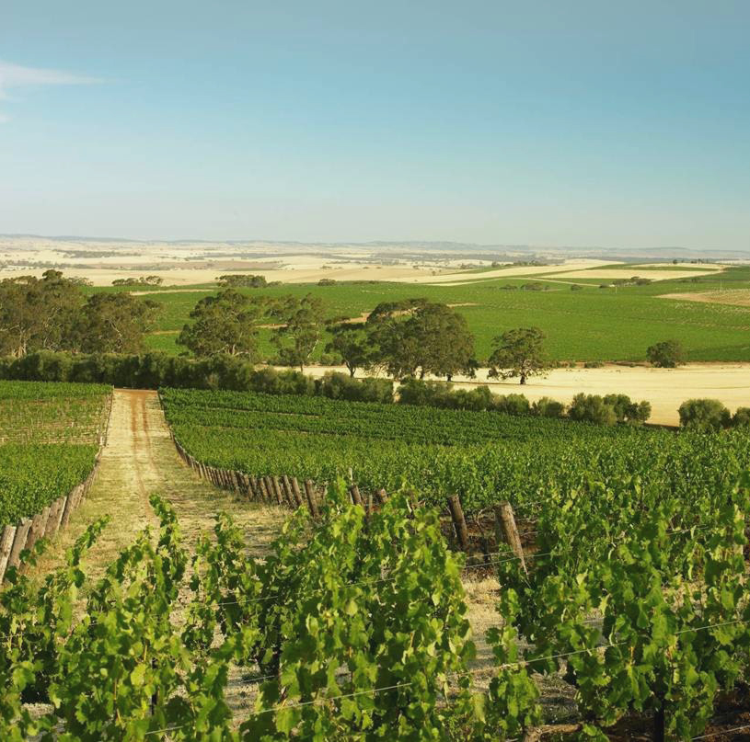
THUNG LŨNG
CLARE
Nền tảng của các nhà sản xuất rượu vang cổ điển, truyền thống kết hợp với lịch sử thử nghiệm
Danh tiếng toàn cầu cho Riesling, thiết lập tiêu chuẩn cho các loại rượu vang cổ điển, lâu đời
Khí hậu lục địa ấm áp, ôn hòa với biên độ nhiệt trong ngày lớn và gió mát
CÁC GIỐNG CHÍNH
Riesling
Shiraz
Cabernet Sauvignon
Notes:
Thung lũng Clare có 11 loại đất được công nhận, từ đất đỏ bazan điển hình phủ trên đá vôi đến đá phiến vụn. Độ cao, biên độ nhiệt trong ngày đáng kể, gió mát vào buổi chiều và đêm tạo nên các đặc điểm địa lý khác nhau và các vùng khí hậu mát mẻ hơn. Đặc biệt quan trọng đối với việc phát triển Riesling.
+ CHƯƠNG TRÌNH BỔ SUNG: Xem www.australianwinediscovered.com

Slide 29
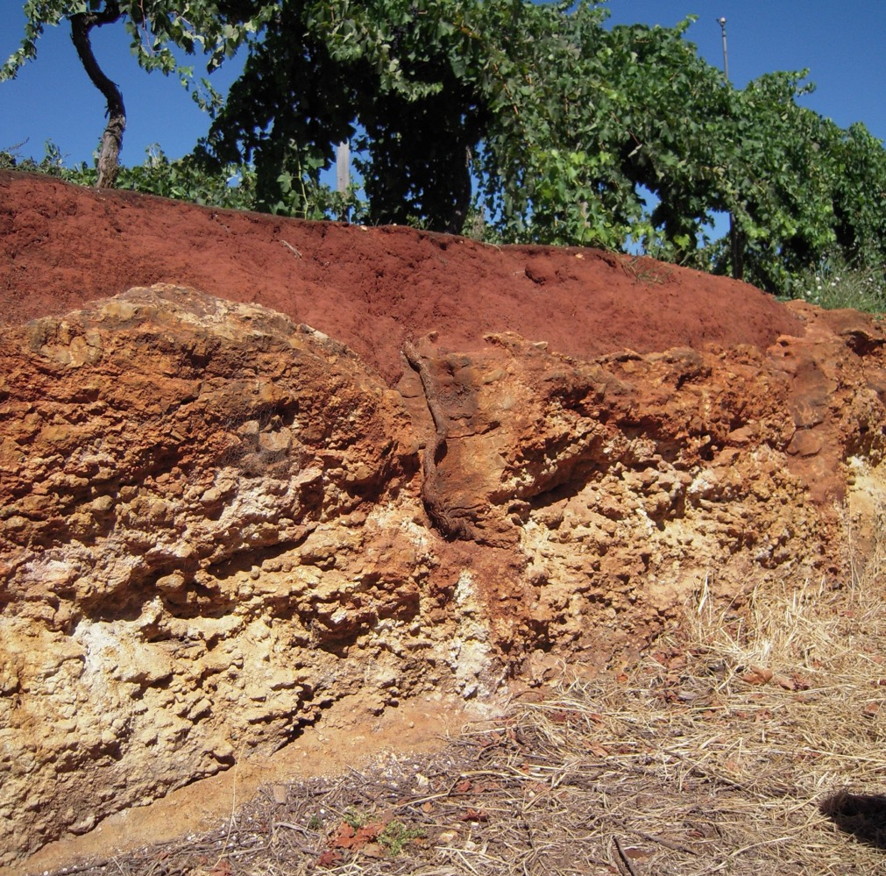
coonawarra
Nổi tiếng sản xuất rượu vang đỏ hảo hạng, khả năng trữ rượu tốt
Nổi tiếng với dải đất đỏ bazan
Chịu ảnh hưởng của khí hậu hải dương ôn hòa với mùa hè khô ráo, mát mẻ ôn hòa
CÁC GIỐNG CHÍNH
Cabernet Sauvignon
Shiraz
Merlot
Notes:
Mặc dù đất đỏ của vùng không phải là duy nhất, nhưng dải đất rõ rệt đặc sắc của Coonawarra là một trong những dải đất có giá trị nhất ở Úc. Hoặc đó là đất sét vụn, hoặc một loại đất mùn nông có nguồn gốc và nằm trên đỉnh một lớp đá vôi mềm. Một loạt các loại rượu vang được sản xuất ở đây, nhưng đặc biệt nhất là Cabernet Sauvignon.
+ CHƯƠNG TRÌNH BỔ SUNG: Xem www.australianwinediscovered.com

Slide 30
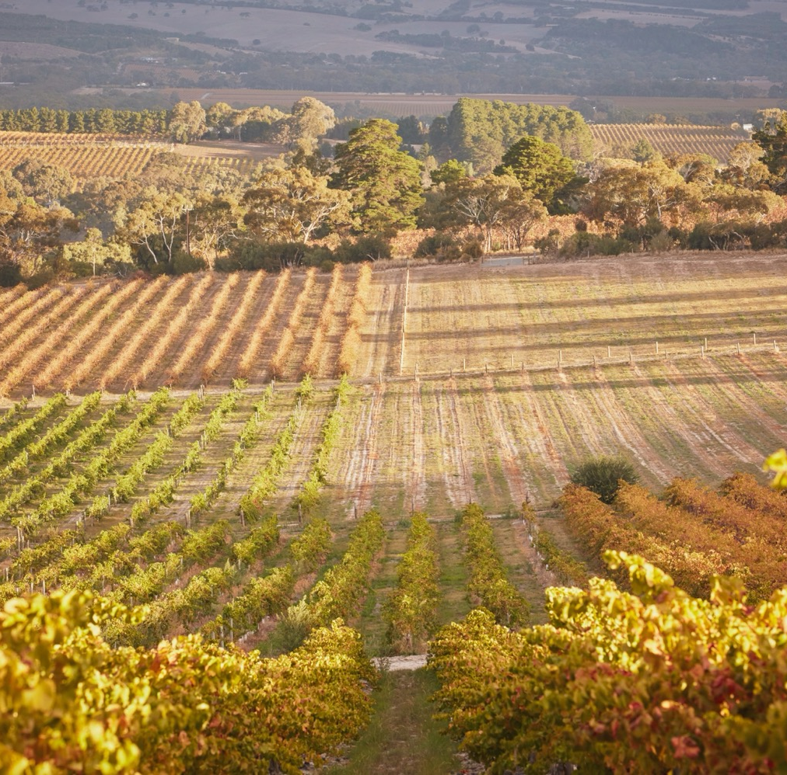
Mclaren vale
Nơi sinh ra rượu vang ở nam Úc
Một trong những vùng cấp tiến và các cộng đồng rượu vang có ý thức về môi trường ở Úc
Khí hậu địa trung hải ấm áp với một loạt các vùng trung khí hậu và vi khí hậu
CÁC GIỐNG CHÍNH
Shiraz
Cabernet Sauvignon
Grenache
Notes:
Tiếp giáp Núi Lofty và Vịnh St Vincent. Điều này đóng vai trò quan trọng trong việc điều hòa khí hậu và sự khác biệt giữa các vùng trung khí hậu và vi khí hậu. Khoảng 90% nho được trồng tại đây là nho đỏ. Tuy nhiên, mọi giống cây nho đều phát triển mạnh và các nhà sản xuất lấy việc thử nghiệm các giống thay thế làm trọng tâm.
+ CHƯƠNG TRÌNH BỔ SUNG: Xem www.australianwinediscovered.com

Slide 31

Margaret river
Một trong những vùng rượu vang trẻ nhất thế giới nhưng đã nhanh chóng xây dựng danh tiếng trên toàn cầu
Tách biệt về địa lý với điều kiện trồng nho lý tưởng
Khí hậu địa trung hải với ảnh hưởng của khí hậu biển rõ rệt, tiếp giáp đại dương ở ba phía
CÁC GIỐNG CHÍNH
Semillon Sauvignon Blanc blends
Chardonnay
Cabernet Sauvignon
Notes:
Đất trồng chủ yếu là đất sâu, thoát nước tốt, nhiều đất mùn sỏi đỏ trên đá granit và gneiss. Rượu vang vùng Margaret River có tỉ lệ tương đối đồng đều giữa các loại rượu đỏ và trắng, nổi tiếng về sự sang trọng và tinh tế.
+ CHƯƠNG TRÌNH BỔ SUNG: Xem www.australianwinediscovered.com

Slide 32
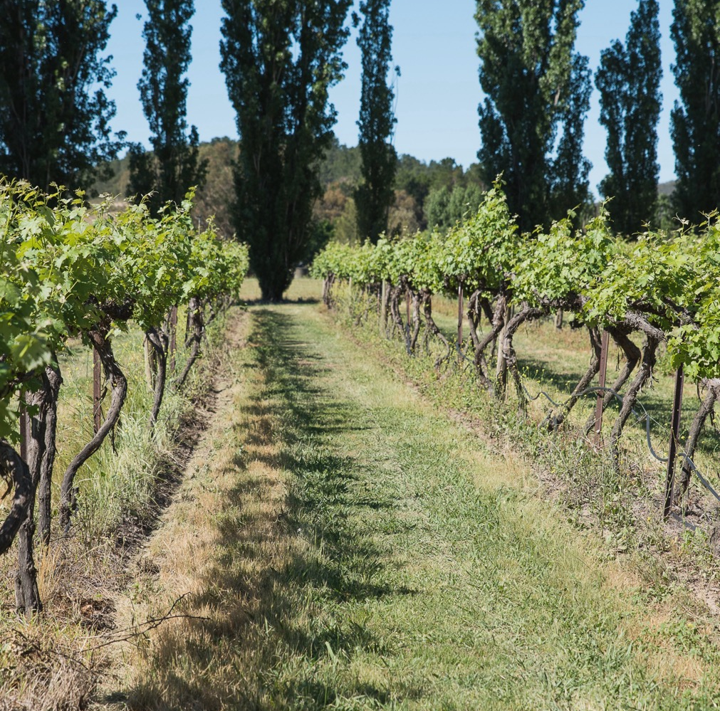
Canberra district
Tương đối trẻ vùng sản xuất rượu cao cấp
Ôm trọn các vườn nho ở ACT và NSW
Khí hậu lục địa rõ rệt
CÁC GIỐNG CHÍNH
Semillon Sauvignon Blanc blends
Chardonnay
Cabernet Sauvignon
Notes:
Vùng rượu vang khá non trẻ này là một địa điểm du lịch ngày càng nổi tiếng với các loại rượu vang hảo hạng và nằm gần thủ đô Canberra của Úc.

Slide 33
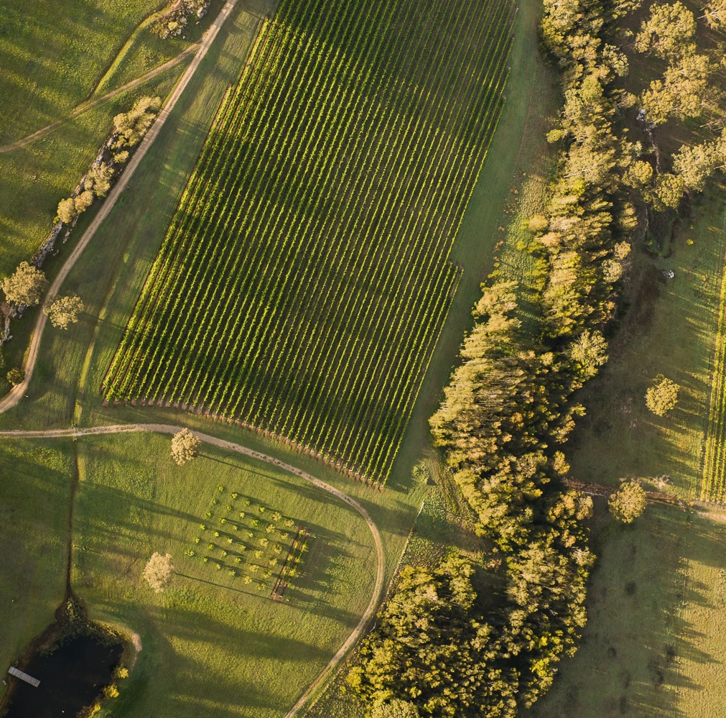
Hunter valley
Vùng rượu thương mại đầu tiên của Úc
Quê hương của một số cây nho lâu năm nhất trên thế giới
Khí hậu cận nhiệt đới với ảnh hưởng của khí hậu biển
CÁC GIỐNG CHÍNH
Semillon
Chardonnay
Shiraz
Notes:
Vùng này có những vườn nho từ những năm 1860, là nơi tạo ra một số loại rượu Semillon độc đáo và tốt nhất trên thế giới. Khí hậu đặc trưng với ban ngày ấm áp, ẩm ướt vào mùa xuân và mùa hè cùng ban đêm lạnh giá vào mùa thu và mùa đông. Đất ở tiểu vùng Thung lũng Hunter Hạ bao gồm đất phù sa cát, đất mùn sâu và đất song đỏ dễ vỡ; ở Hunter Thượng, các con sông và lạch góp phần tạo nên các loại đất mùn đen phủ lên trên lớp đất sét kiềm.
+ CHƯƠNG TRÌNH BỔ SUNG: Xem www.australianwinediscovered.com

Slide 34
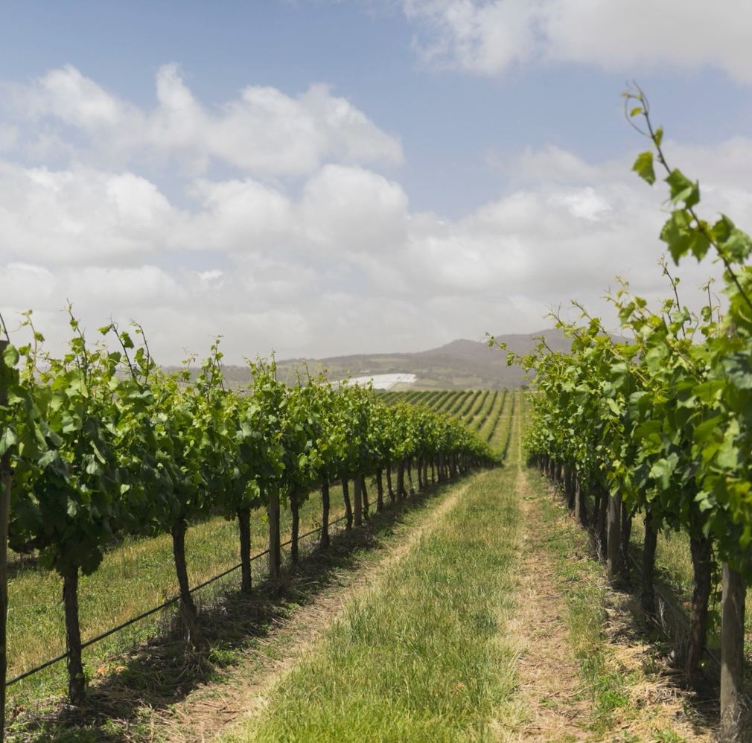
orange
Khí hậu lạnh vùng đang nổi danh gia tăng sản xuất một loạt các loại rượu vang cao cấp
Có một số vườn nho cao nhất ở Úc
Khí hậu lục địa ngày hè ấm áp, đêm mát mẻ và khí hậu mùa thu khô ráo
CÁC GIỐNG CHÍNH
Chardonnay
Sauvignon Blanc
Shiraz
Cabernet Sauvignon
Notes:
Cảnh quan vùng đồi núi Orange bị chi phối bởi ngọn núi lửa Canobolas đã ngưng hoạt động, với độ cao lên đến 1046m (3432ft). Các loại đất núi lửa màu mỡ với nhiều loại đất khác nhau nhưng phần lớn thuộc đất sét, đất mùn và các mảng đất nung. Giống nho đặc trưng của vùng này là Chardonnay, với đa dạng các phong cách từ giòn và thanh nhã tới đậm đà và nồng nàn.
+ CHƯƠNG TRÌNH BỔ SUNG: Xem www.australianwinediscovered.com

Slide 35
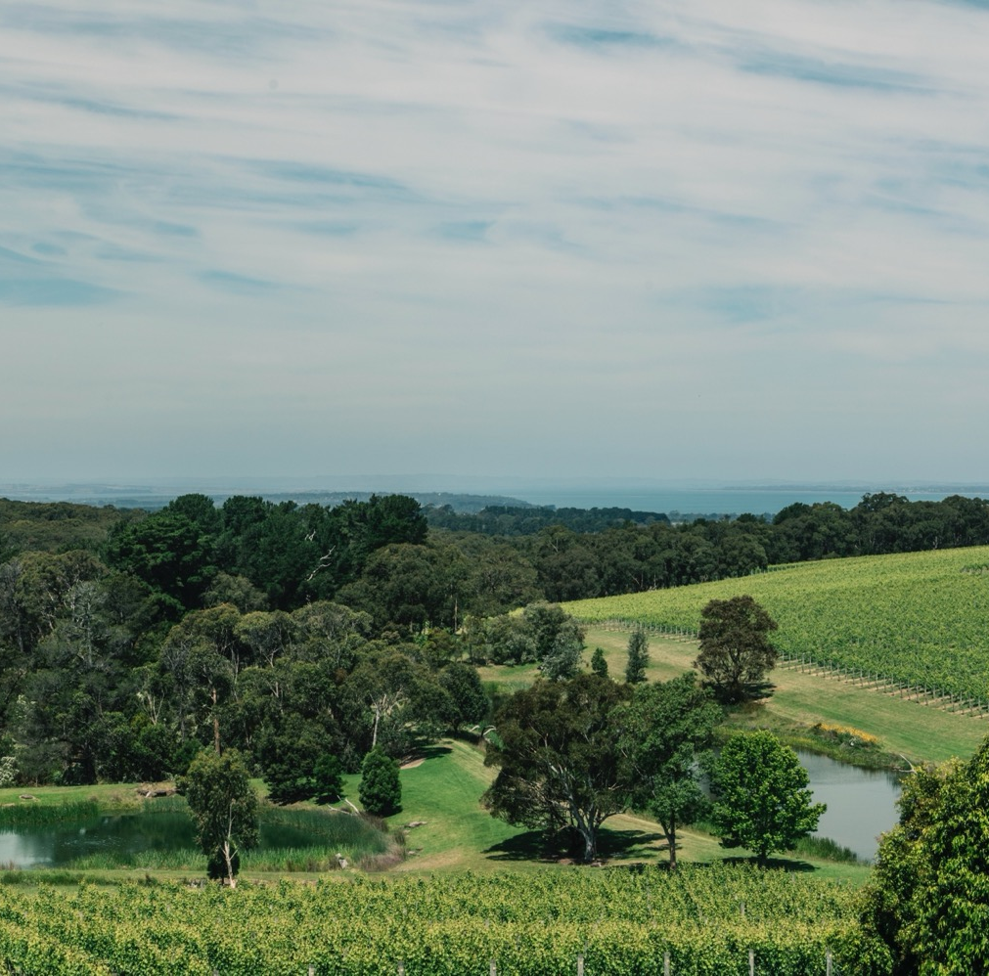
Mornington peninsula
Vùng nhỏ gần biển, tiếp giáp đại dương ở ba phía
Các nhà rượu boutique và vườn nho sản xuất rượu vang cao cấp tại vùng khí hậu lạnh
Khí hậu biển rõ rệt với một loạt các vùng trung khí hậu và vi khí hậu
CÁC GIỐNG CHÍNH
Pinot Noir
Chardonnay
Pinot Gris/Grigio
Notes:
Hầu hết hơn 200 vườn nho của khu vực đều nhỏ và do gia đình tự quản. Vị trí gần Melbourne giúp các điểm sản xuất rượu vang cho cửa hàng phát triển mạnh mẽ. Các loại đất đa dạng, bao gồm đất vàng và nâu, đất sét bở và thoát nước tốt, đất đỏ núi lửa và đất cát sâu và màu mỡ ở khu vực phía bắc. Pinot Noir là loại rượu nổi bật của vùng, mang đến một loạt các hương vị ấn tượng.
+ CHƯƠNG TRÌNH BỔ SUNG: Xem www.australianwinediscovered.com

Slide 36
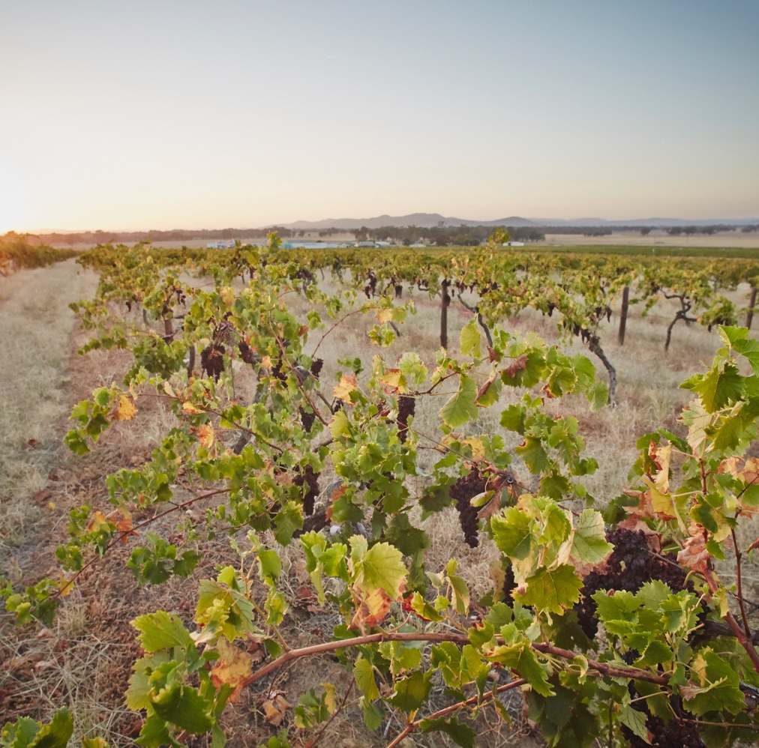
rutherglen
Vùng giàu lịch sử và thủ phủ rượu vang cường hóa của Úc
Các nhà làm rượu thuộc thế hệ thứ 5 và 6 sản xuất nhiều loại rượu vang đoạt giải thưởng cao
Khí hậu lục địa điển hình với khí hậu lạnh từ chân núi Alps của tiểu bang Victoria
CÁC GIỐNG CHÍNH
Muscat and Muscadelle (fortified wines)
Shiraz
Durif
Notes:
Rượu vang cường hóa của Rutherglen làm từ giống nho Muscat và Muscadelle chỉ có tại Úc và là một trong những loại rượu ngon nhất trên thế giới. Các giống nổi trội khác là Shiraz và Durif, một giống nho đỏ quý hiếm sản xuất rượu vang đậm đà lâu đời. Các loại đất trải dài từ mùn đỏ trên đất sét đến đất cát gần sông Murray.

Slide 37

Yarra valley
Quê hương của ngành công nghiệp rượu Victoria
Cảnh quan đa dạng với khí hậu lục địa và đa dạng các vùng trung khí hậu
Vùng dẫn đầu về khí hậu lạnh với các nhà sản xuất rượu áp dụng cả kỹ thuật cổ điển và cải tiến vượt bậc
CÁC GIỐNG CHÍNH
Chardonnay
Pinot Noir
Shiraz
Cabernet Sauvignon
Notes:
Thung lũng Yarra tiếp giáp các dãy núi, là một trong những vùng có khí hậu mát mẻ hàng đầu của Úc. Hai loại đất phổ biến và hoàn toàn khác biệt tạo nên sự đa dạng ở khu vực. Vùng phía bắc có đất màu xám đến nâu xám trên bề mặt, với đất sét nâu đỏ chứa đầy đất đá, còn vùng phía nam có đất núi lửa màu đỏ tươi, sâu và vô cùng màu mỡ. Sự đa dạng khí hậu giúp một số giống nho phát triển vượt trội, nhưng vùng này từ lâu đã nổi tiếng với Chardonnay và Pinot Noir.
+ CHƯƠNG TRÌNH BỔ SUNG: Xem www.australianwinediscovered.com

Slide 38
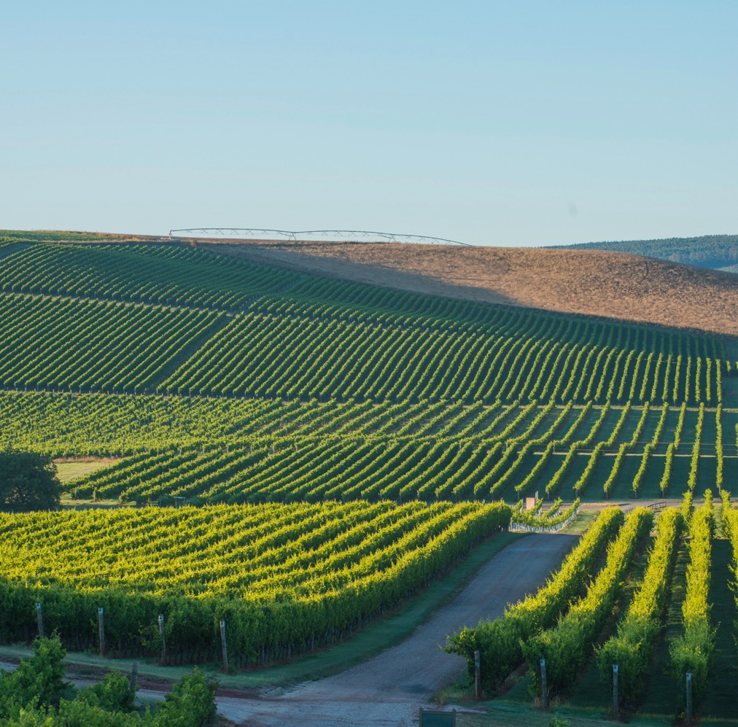
tasmania
Ngành rượu vang hiện đại thành lập từ những năm 1970 và nhanh chóng xây dựng danh tiếng toàn cầu, đặc biệt là đối với rượu vang sủi tăm
Hòn đảo hoang sơ này là một trong những vùng rượu vang khí hậu lạnh bậc nhất của Úc
Khí hậu đại dương ôn hòa mát mẻ bậc nhất ở Úc
CÁC GIỐNG CHÍNH
Pinot Noir
Chardonnay
Riesling
Notes:
Tasmania có khí hậu hải dương ôn hòa chịu ảnh hưởng của gió Tây ngoài khơi Nam Đại Dương. Khu vực có sự đa dạng các loại đất và điều kiện trồng trọt lý tưởng để sản xuất các loại rượu vang thanh lịch, đậm đà và giữ hương thơm.
+ CHƯƠNG TRÌNH BỔ SUNG: Xem www.australianwinediscovered.com
CÂU HỎI GỢI Ý THẢO LUẬN:
- Các vùng sản xuất rượu vang nổi tiếng nhất của Úc là gì? Các vùng đó được biết đến với những giống và phong cách nào?
- Nhận thức ban đầu của bạn về các vùng sản xuất rượu vang của Úc có sự thay đổi không?
- Theo bạn, tại sao rượu vang từ Thung lũng Barossa có sự khác rõ rệt so với rượu vang từ Mornington Peninsula?

Slide 39
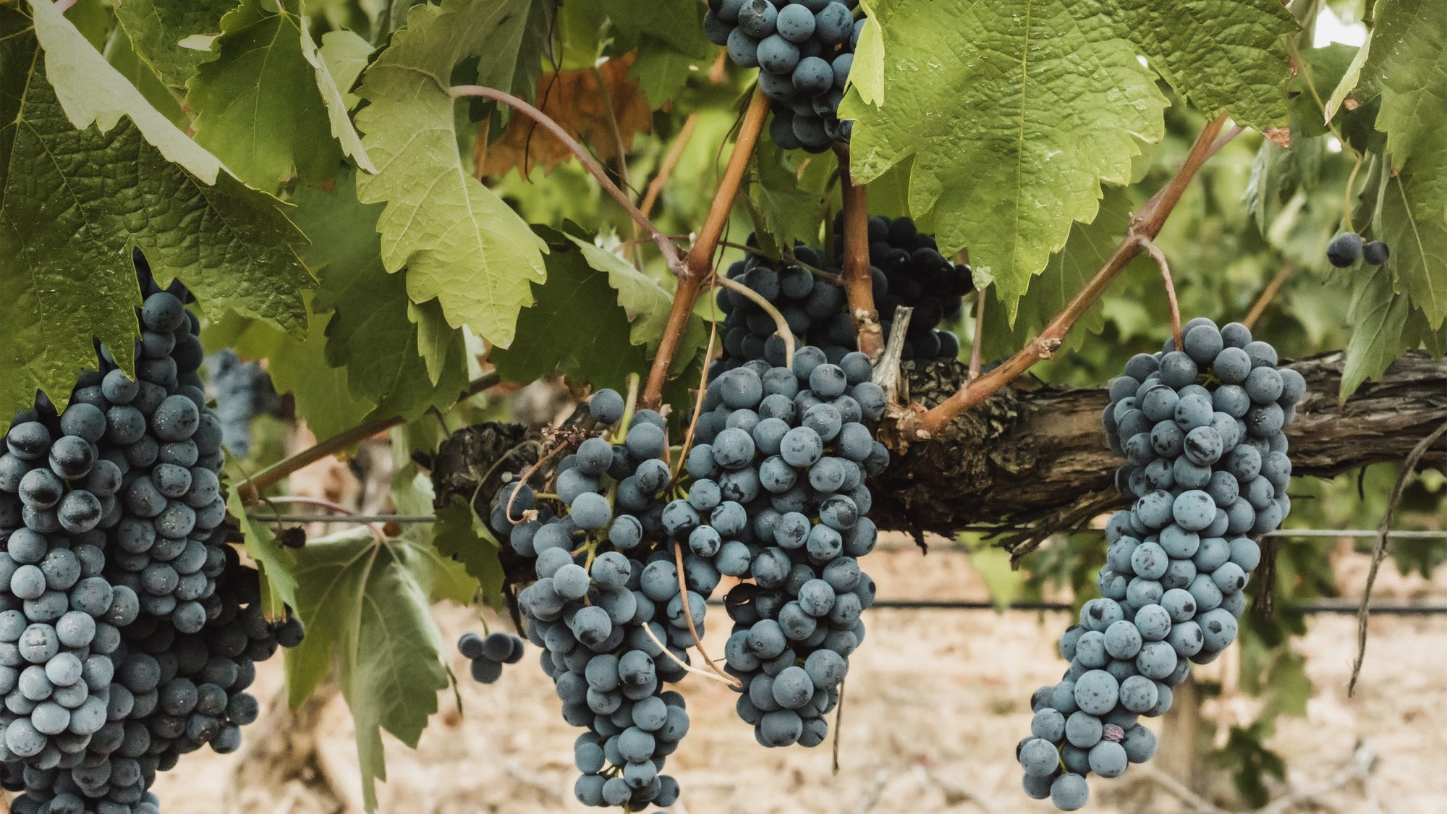
CÁC GIỐNG NHO
VÀ PHONG CÁCH ĐÁNG CHÚ Ý
Notes:
ĐÂY LÀ THỜI ĐIỂM THÍCH HỢP ĐỂ THƯỞNG THỨC VÀ THẢO LUẬN VỀ HƯƠNG VỊ CÁC LOẠI RƯỢU VANG KHÁC NHAU.
+ CHƯƠNG TRÌNH BỔ SUNG Quý vị sẽ tìm thấy mọi tài liệu chương trình tại www.australianwinediscovered.com

Slide 40
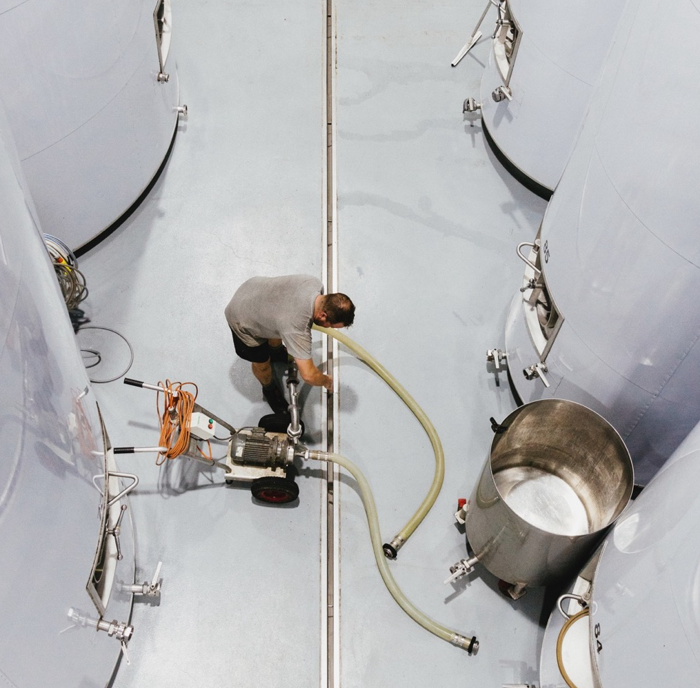
RƯỢU
VANG SỦI
ĐẲNG CẤP
BẬC NHẤT THẾ GIỚI
Úc đã sản xuất rượu vang sủi tăm từ cuối thế kỷ 19
Ngày nay, Úc là nhà sản xuất rượu vang sủi tăm hàng đầu thế giới với một loạt các phong cách
Rượu vang sủi tăm chiếm tỷ lệ sản xuất nhỏ nhưng đáng kể
Có sự gia tăng đáng kể trong những năm gần đây

Slide 41
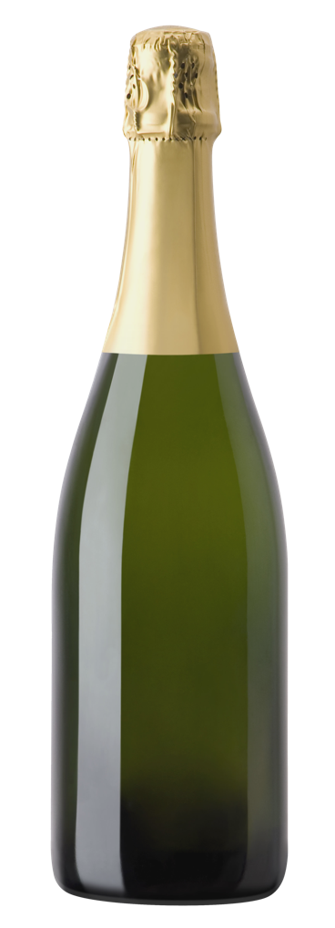
CÁC VÙNG
QUAN TRỌNG
PHONG CÁCH VÀ CÁC NÉT ĐẶC TRƯNG
ADELAIDE HILLS
BA PHONG CÁCH CHÍNH
Một trong những vùng sản xuất rượu vang sủi tăm sôi động nhất của Úc, nơi những loại rượu vang sắc nét mang phong cách khí hậu mát mẻ, đáp ứng sự tinh tế và phong cách
PHONG CÁCH BRUT (ÍT NGỌT)
Phong cách phổ biến nhất; hương thơm bao gồm bánh quy, bột bánh, bánh mì nướng, táo và bưởi
TASMANIA
Sản xuất rượu vang sủi tăm có cấu trúc và phong cách hoàn hảo, có nhiều loại rượu vang cao cấp sản xuất theo phương pháp truyền thống
SPARKLING
VANG ĐỎ SỦI TĂM , ĐẶC BIỆT LÀ SHIRAZ
VANG HỒNG SỦI TĂM
một phong cách Úc độc đáo; màu đỏ thẫm, ngon ngọt, vị trái cây sảng khoái
THUNG LŨNG YARRA
một phong cách đặc biệt; hương thơm bao gồm hương hoa, cánh hoa hồng, dâu tây, mâm xôi và nho đỏ
Khí hậu mát mẻ và đất tốt biến vùng này trở thành nơi thu hút các nhà sản xuất rượu vang sủi tăm đặc biệt
Notes:
Úc sản xuất ba phong cách rượu vang sủi tăm chính. Hầu hết rượu vang sủi tăm của Úc bao gồm nho Chardonnay và Pinot Noir, phong cách phổ biến nhất là trộn hai loại nho này. Một số nhà sản xuất rượu cũng sản xuất rượu vang sủi từ 100% Chardonnay (Blanc de Blancs), 100% Pinot Noir (Blanc de Noirs) hoặc rượu phối trộn. giữa Chardonnay và Pinot Meunier.

Slide 42
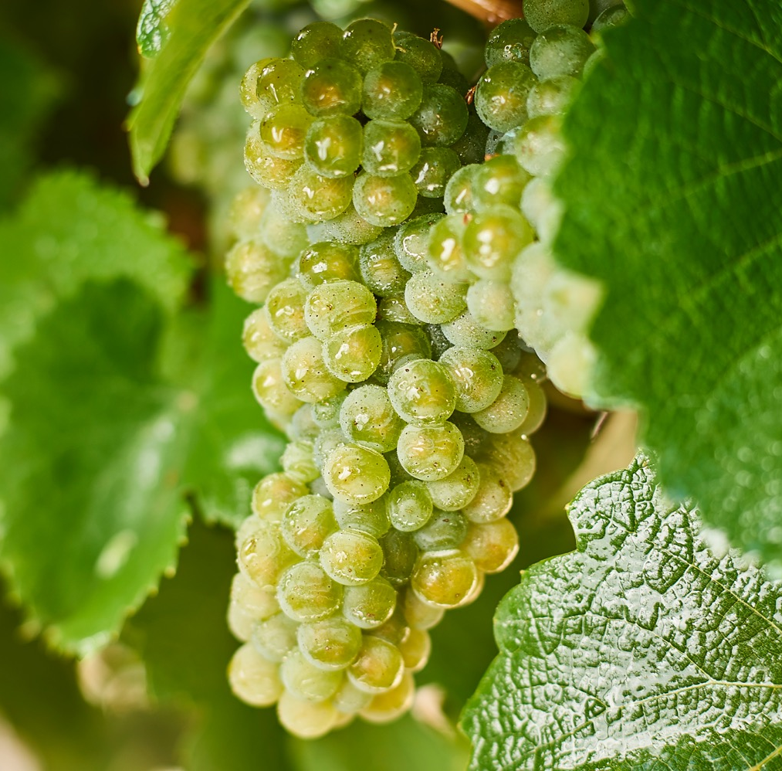
riesling
ĐA DẠNG VÀ ĐỘC ĐÁO
Úc là một trong những nhà sản xuất rượu Riesling hàng đầu thế giới
Giống nho có lịch sử lâu đời ở Úc; ngày nay là một trong những giống nổi tiếng nhất
Được trồng ở hầu hết các vùng rượu vang; những cây trồng tốt nhất tập trung ở các vùng mát mẻ
Phương pháp sản xuất rượu với mức can thiệp tối thiểu là phổ biến
Notes:
Úc là một trong những nhà sản xuất Riesling hàng đầu thế giới, với sản lượng tương đương với Hoa Kỳ và cao hơn Pháp (Đức đứng đầu). Trong nhà máy rượu, việc nắm bắt, lưu giữ hương thơm và hương vị tinh khiết, đậm đà là quan trọng. Có nghĩa là các nhà sản xuất rượu chọn cách tiếp cận can thiệp tối thiểu, bao gồm quá trình lên men nguội trong các thùng thép không gỉ và đóng chai sớm.

Slide 43

PHONG CÁCH VÀ
HƯƠNG VỊ
PHONG CÁCH PHỔ BIẾN NHẤT LÀ RƯỢU KHÔNG NGỌT, ĐỒNG THỜI SẢN XUẤT MỘT SỐ LOẠI VANG NGỌT NHẸ VÀ VANG TRÁNG MIỆNG
GIÀU HƯƠNG THƠM, THANH ĐẾN ĐẬM VỪA, GIÀU TÍNH ACID
RIESLING
HƯƠNG VỊ
ĐẶC TRƯNG
Cam quýt
Táo
Mật ong
RƯỢU TRẺ
Ngon miệng, tươi và có thể uống được
RƯỢU TRỮ LÂU
Vị mật ong, êm và phong phú
Notes:
Rượu Riesling của Úc là một trong những loại rượu vang trắng không ngọt tinh khiết và thanh lịch nhất thế giới. Nho Riesling tạo ra các loại rượu vang giàu hương thơm, vị thanh đến đậm vừa với nồng độ axit cao. Những loại rượu vang này không được ủ trong thùng gỗ sồi và thường có hương hoa, đậm đà các hương vị cam quýt, táo xanh và hoa táo, hoa cam.
Rượu Riesling của Úc rất ngon, tươi và có thể uống được khi thời gian ủ còn ít năm, nhưng những loại rượu ngon nhất có thể ngon trọn vị qua nhiều thập kỷ. Các hương vị cam quýt đậm đà chuyển đổi thành hương vị mật ong, bánh mì nướng và sữa đông chanh, nồng độ axit dịu dần theo thời gian, mang lại cho rượu vang có kết cấu mượt mà và cảm giác phong phú hơn.

Slide 44
CÁC KHU
VỰC CHÍNH
GREAT SOUTHERN
Riesling mang vị chua nhẹ; càng trưởng thành, hương vị của rượu càng tuyệt vời
THUNG LŨNG CLARE
Một số loại rượu Riesling tốt nhất của Úc; đặc trưng hương vị chanh vàng và chanh xanh, với hương vị trái cây phong phú và lưu vị lâu
CANBERRA DISTRICT
Phong cách điển hình là rượu không ngọt và giòn giã; nhu cầu rượu ngọt dịu đang trở lại. Tiềm năng trưởng thành tuyệt vời
TÂY NAM
VICTORIA
Rượu vang hảo hạng, có vị chanh và khả năng trữ lâu.
TASMANIA
Dư vị tuyệt vời với các hương vị cam quýt, khoáng chất với nồng độ axit tự nhiên cao
RIESLING
THUNG LŨNG EDEN
Hương vị đá phiến, khoáng chất đặc trưng, nước cốt chanh mạnh và hương hoa thơm; có thể mất hơn 10 năm để hoàn toàn trưởng thành

Slide 45
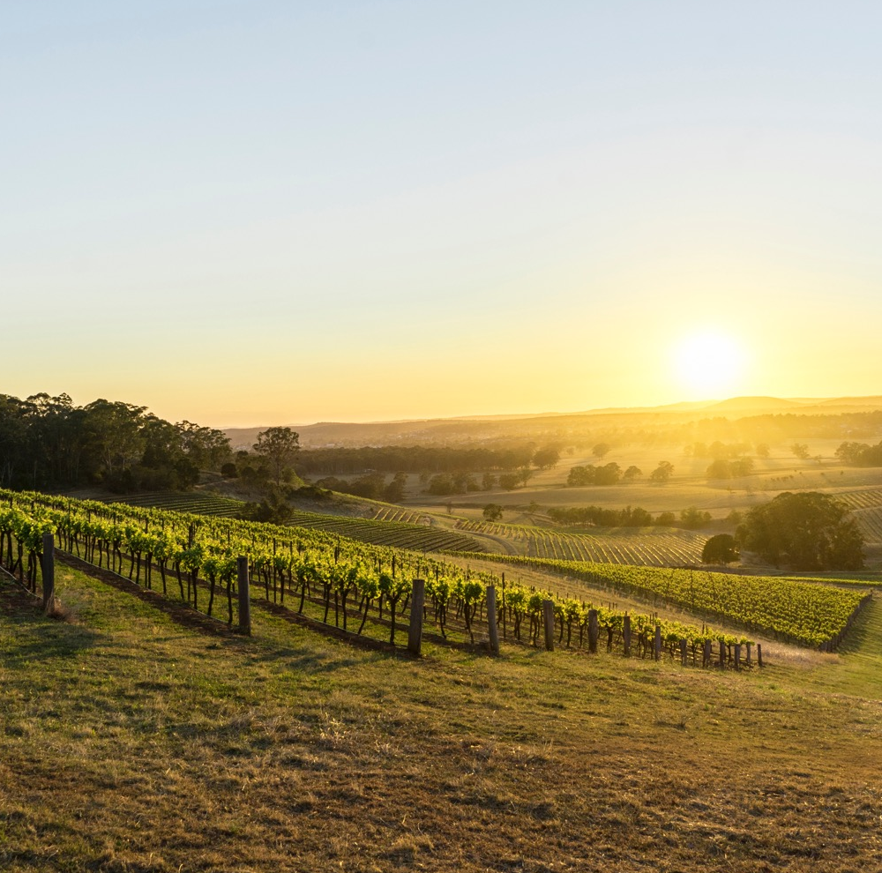
semillon
HƯƠNG VỊ ĐỘC ĐÁO CỦA RƯỢU CỔ ĐIỂN
Lịch sử lâu đời ở Úc
Giống nho tinh tế, linh hoạt được sản xuất theo nhiều phong cách
Có khả năng trưởng thành trong nhiều năm
Thích hợp với sự phát triển của nấm botrytis, hay còn gọi là 'nấm quý phái', để sản xuất một trong những phong cách rượu vang ngọt nổi tiếng nhất của Úc
Notes:
Rượu Semillon của Úc thực sự độc đáo. Điều làm cho loại vang trắng biểu tượng này trở nên đặc biệt là thời gian trưởng thành và các hương vị khác nhau để các nhà sản xuất rượu thử nghiệm.

Slide 46

PHONG CÁCH VÀ
CÁC ĐẶC ĐIỂM
Rượu không ngọt, thanh đến đậm vừa
Hương vị giòn tan, tươi mát, thanh lịch
Hương vị trái cây, nên uống khi rượu còn trẻ
BỐN PHONG CÁCH RIÊNG BIỆT:
KHÔNG Ủ GỖ SỒI, Ủ GỖ SỒI, PHỐI TRỘN,
RƯỢU TRÁNG MIỆNG
HỖN HỢP
Phối trộn thông thường với các giống khác bao gồm Sauvignon Blanc
Semillon đóng góp thêm hương vị trọn vẹn cho nho Sauvignon Blanc
SEMILLON
HƯƠNG VỊ ĐIỂN HÌNH
Cam quýt
Táo
Mật ong
RƯỢU TRẺ
Giòn, tươi mát và có vị cam quýt
RƯỢU LÂU NĂM
Phong phú hơn với hương vị bánh mì nướng và mật ong
Notes:
Semillon có vị tươi mát, tinh tế, hấp dẫn các nhà sản xuất rượu hướng đến việc tạo ra hương thơm, vị và kết cấu bằng cách pha trộn nho với các giống khác, phổ biến nhất là Sauvignon Blanc. Semillon và Sauvignon Blanc vốn bổ sung cho nhau. Semillon góp phần mang lại hương vị trọn vẹn cho Sauvignon Blanc mộc mạc, chua gắt hơn, tạo ra loại rượu vang với hương vị phong phú hơn vị gốc.

Slide 47
CÁC KHU
VỰC CHÍNH
MARGARET RIVER
Semillon Sauvignon Blanc phối trộn là một phong cách đặc trưng, tạo ra sự sống động và cá tính tươi trẻ
THUNG LŨNG BAROSSA
Thường mang phong cách rượu chín đậm, giàu vị hơn, lên men trong thùng, tuy nhiên phong cách rượu này ngày càng giòn và thanh hơn
RIVERINA
Sản xuất rượu vang ngọt ngào, mãnh liệt, đậm đà và phức hợp với phong cách rượu vang tráng miệng Semillon Botrytis
SEMILLON
THUNG LŨNG HUNTER
Rượu vang Thung lũng Hunter Semillon không ủ thùng gỗ sồi là độc nhất vô nhị, có khả năng phát triển đến hơn 20 năm
Notes:
Sản xuất rượu vang ngọt ngào, mãnh liệt, đậm đà và phức hợp với phong cách rượu vang tráng miệng Semillon Botrytis

Slide 48
chardonnay
VANG TRẮNG CỔ
ĐIỂN CỦA ÚC
Giống nho trắng được trồng nhiều nhất, chiếm hơn nửa sản lượng nho trắng
Úc có những cây nho Chardonnay lâu năm nhất thế giới
Với giống nho linh hoạt này, các nhà sản xuất có thể tạo ra tất cả các phong cách rượu
Phát triển từ các loại rượu vang ủ trong thùng gỗ sồi lớn từ thập niên 1980-90 đến các phong cách thanh lịch và ngọt dịu hơn
Notes:
Giống Chardonnay linh hoạt thể hiện hương vị của vườn nho trồng ra nó, cũng có thể là tiền đề để các nhà sản xuất rượu thử nghiệm.

Slide 49
PHONG CÁCH VÀ
CÁC ĐẶC ĐIỂM
NHỮNG NHÀ SẢN XUẤT RƯỢU TẠI ÚC ĐÃ ĐÓN NHẬN MỌI HƯƠNG VỊ CỦA GIỐNG NHO NÀY
KHÔNG Ủ THÙNG GỖ SỒI
Ủ TRONG THÙNG GỖ SỒI
RƯỢU VANG SỦI TĂM
CHARDONNAY
BA PHONG CÁCH CHÍNH
HƯƠNG VỊ ĐIỂN HÌNH
Phong cách trải dài từ hương vị thanh từ vùng khí hậu lạnh đến hương vị đậm đà, chín muồi từ các vùng ấm áp hơn
Cam quýt
Quả hạch
Đậu
Notes:
Úc sản xuất ba phong cách Chardonnay:
- Không ủ trong thùng gỗ sồi: Hương vị tươi mát, có hương hoa, đậm đà, thanh.
- Ủ trong thùng gỗ sồi: Đậm đà, mịn màng, béo ngậy, phức tạp, nồng nàn.
- Vang sủi tăm: Không ngọt, thanh lịch, mặn mà.

Slide 50
CÁC KHU
VỰC CHÍNH
ADELAIDE HILLS
Những loại rượu vang thanh lịch, giàu kết cấu và nhẹ nhàng, sánh vai với các loại rượu Chardonnay khí hậu mát mẻ ngon nhất trên thế giới
MORNINGTON PENINSULA
Có thể là loại rượu vang tinh tế không ủ thùng gỗ sồi chế đến các loại đậm vừa với rất nhiều hương vị. Mang hương vị đặc trưng của dưa, cam quýt và quả sung
THUNG LŨNG HUNTER
Phong cách ủ thùng gỗ sồi phong phú trước đây của vùng khí hậu ấm áp này đã phát triển thành phong cách tạo ra các loại rượu vang thanh lịch và ngọt dịu nhưng vẫn đầy đủ hương vị
TASMANIA
Rượu vang không ngọt, tinh tế với độ chua tự nhiên xuyên suốt và hương vị thơm ngon đậm đà
CHARDONNAY
MARGARET RIVER
Các loại rượu vang lâu đời, đẳng cấp thế giới với độ chín của trái cây, độ đậm của hương vị và độ chua sảng khoái
THUNG LŨNG YARRA
Rượu vang khí hậu mát mẻ thanh lịch và lâu đời với nồng độ axit cao và hương vị của cam quýt và quả hạch

Slide 51
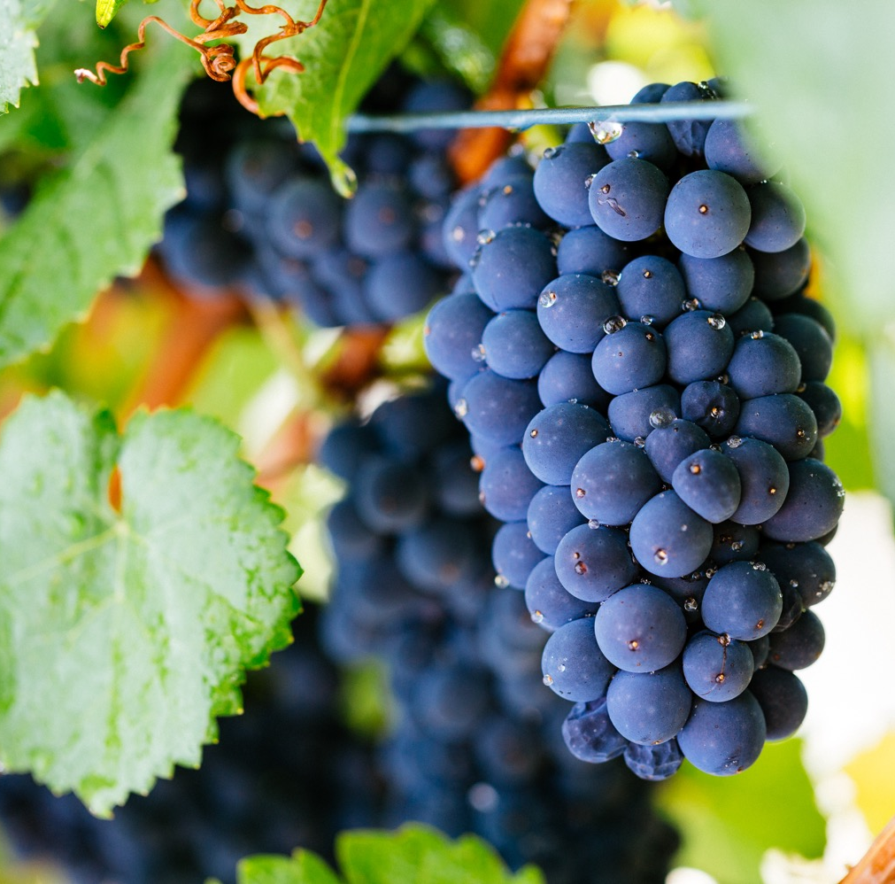
Pinot noir
SỰ QUYẾN RŨ TỪ
KHÍ HẬU LẠNH
Dù sinh sau đẻ muộn trong cộng đồng rượu vang thương mại, giờ đây, Pinot Noir đã trở thành một giống không thể thiếu
Một trong những giống nho khó trồng nhất
Những cây nho tốt nhất đến từ vùng khí hậu mát mẻ
Sự đa dạng nhân bản liên quan đến sự gia tăng chất lượng và độ phức tạp của rượu
Notes:
Pinot Noir là một trong những loại nho khó trồng nhất. Tuy nhiên, nếu nhà sản xuất rượu gieo trồng cẩn thận trên đúng địa điểm và xử lý khéo léo, giống nho này sẽ tạo ra những loại rượu vang nổi bật về sự tinh tế, sang trọng và khéo léo. Sự đa dạng nhân bản liên quan đến sự gia tăng chất lượng và độ phức tạp trong rượu vang Pinot Noir. Dòng nhân bản Dijon được công nhận rộng rãi là đặc biệt phù hợp với các vùng trồng nho đa dạng của Úc.
Khoảng một nửa số nho Pinot trồng ở Úc được dùng để sản xuất rượu vang sủi tăm.

Slide 52
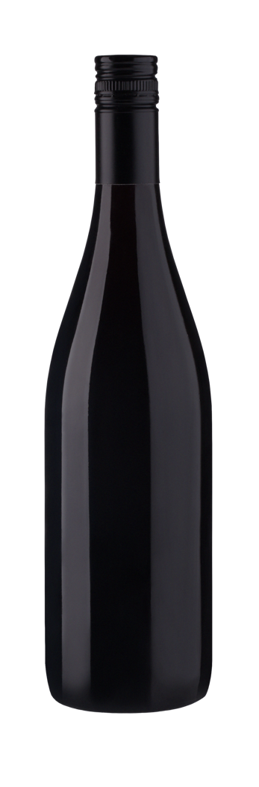
PHONG CÁCH VÀ
CÁC ĐẶC ĐIỂM
RƯỢU VANG CAO CẤP NỔI BẬT VỀ SỰ TINH TẾ VÀ SANG TRỌNG
HƯƠNG VỊ THANH ĐẾN ĐẬM VỊ VÀ KHÓ TRỒNG
PINOT NOIR
HƯƠNG VỊ ĐIỂN HÌNH
RƯỢU TRẺ
Anh đào hảo hạng, quả mọng đỏ và các hương thảo mộc với kết cấu mượt mà, mịn màng
RƯỢU LÂU NĂM
Phát triển
hương đất cổ điển
hoặc hương thảm rừng
Anh đào
Dâu tây
Mâm xôi

Slide 53
CÁC KHU
VỰC CHÍNH
TASMANIA
Khu vực sản xuất Pinot Noir chất lượng cao lý tưởng nhờ khí hậu mát mẻ; thường có vị thanh đến đậm vừa với hương vị anh đào và dâu tây tinh tế
ADELAIDE HILLS
Độ cao và khí hậu mát mẻ tạo nên phong cách đậm vừa với hương vị quả mọng và anh đào chín, phong phú hơn
PINOT NOIR
THUNG LŨNG YARRA
Hương vị từng vùng khác nhau do sự đa dạng về độ cao và các khía cạnh khác; thường có vị thanh đến đậm vừa, với hương vị anh đào, dâu tây và mận
MORNINGTON PENINSULA
Khu vực mát mẻ ven biển, sản xuất rượu vang đậm vừa với hương vị dâu tây, anh đào cùng độ chua làm nền

Slide 54
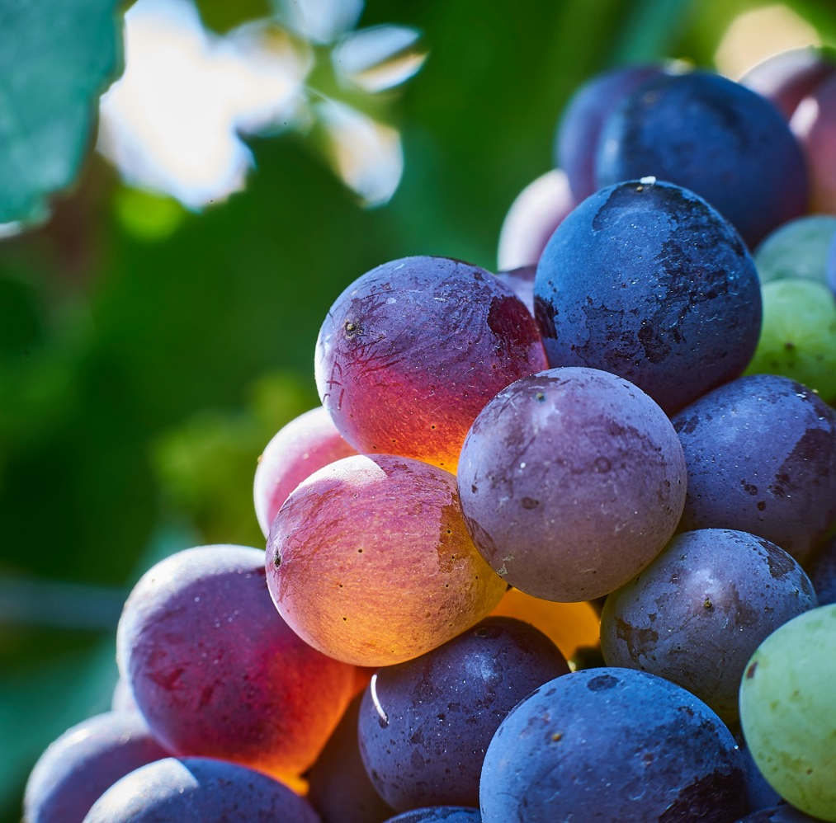
GRENACHE
SỰ TÁI SINH CỦA GIỐNG NHO CỔ ĐIỂN
Một trong những giống đầu tiên được trồng ở Úc
Úc có được những cây nho Grenache lâu năm nhất thế giới
Là một giống nho dùng cho nhiều mục đích có phần bị xem nhẹ trong những năm đầu tiên
Ngày nay, giống nho này được hồi sinh khi các nhà sản xuất rượu nhận ra tiềm năng thú vị của nó
Notes:
Úc tự hào sở hữu một số cây nho Grenache lâu năm nhất trên thế giới, có niên đại từ năm 1850. Đây là một nguồn tài nguyên quý hiếm sản xuất ra những loại rượu đáng kinh ngạc.

Slide 55
PHONG CÁCH VÀ ĐẶC ĐIỂM
CÁC VÙNG
TRỌNG ĐIỂM
ĐƯỢC SỬ DỤNG TRONG NHIỀU CÁCH: RƯỢU ĐƠN NHO, PHỐI TRỘN, RƯỢU HỒNG VÀ
RƯỢU VANG CƯỜNG HÓA
Thường có vị đậm vừa đến đậm đà
Thơm ngon, thanh lịch và dễ dùng chung với thức ăn
Ngày nay có sự chuyển đổi từ phong cách rượu đậm dà, mãnh liệt đến rượu thanh nhã, tươi sáng
THUNG LŨNG BAROSSA
Khí hậu ấm áp và đêm mát mẻ tạo ra các loại rượu vang có vị đậm vừa đến đậm đà, giàu kết cấu và hương vị trái cây đỏ, đất và tiêu trắng; phối trộn GSM thường bao gồm nho Grenache từ những cây lâu năm
GRENACHE
McLAREN VALE
Rượu vang có vị đậm vừa đến đậm đà với kết cấu phong phú, có vị cay và trái cây chín mọng, ngon ngọt; rượu GSM đậm đà, cảm giác ngon miệng, chát mịn màng và dư vị đậm
HƯƠNG VỊ ĐIỂN HÌNH
Anh đào
Quả mọng
Gia vị
Notes:
Grenache đôi khi còn được gọi là Pinot Noir trồng ở khí hậu ấm áp. Giống nho này có khả năng tạo ra rượu vang đỏ thanh lịch, có màu sáng và mùi thơm, không thiếu hương vị nhưng mang đến sự tươi mát, đậm đà của trái cây và cấu trúc cân bằng.

Slide 56

SHIRAZ
HUYỀN THOẠI CỦA ÚC
Nho biểu tượng của Úc và loại rượu vang xuất khẩu nổi tiếng nhất
Được trồng ở hầu hết mọi vùng và chiếm gần 1/4 tổng sản lượng rượu
Được tạo ra với một loạt các hương vị, từ vang đỏ dễ uống với giá cả phải chăng đến những tác phẩm rượu trưởng thành kinh điển xứng tầm
Úc có những vườn nho Shiraz lâu đời bậc nhất trên thế giới

Slide 57

PHONG CÁCH VÀ
CÁC ĐẶC ĐIỂM
NGUYÊN LIỆU LÝ TƯỞNG CHO CÁC LOẠI RƯỢU
GSM, SHIRAZ CABERNET, SHIRAZ VIOGNIER
KHÍ HẬU ẤM ÁP
Hương vị đậm, trái cây đen mọng nước, vị chát chín và kết cấu liền mạch
KHÍ HẬU MÁT MẺ
Thơm ngon, dễ dùng với thức ăn, đậm vừa
SHIRAZ
HƯƠNG VỊ ĐIỂN HÌNH
RƯỢU CÒN TRẺ
Kết cấu phong phú; chín, trái cây màu sẫm, đậm đà
RƯỢU LÂU NĂM
Tannin nhẹ nhàng; hương vị mượt mà; hương gia vị, cam thảo và đất
Khí hậu ấm áp
Anh đào đen
Mận
Sô cô la
Khí hậu lạnh
Quả chín đỏ
Notes:
Shiraz tạo ra các loại rượu vang đậm vừa đến đậm đà với cấu trúc và hương vị khác nhau, tùy thuộc vào khu vực, khí hậu, tuổi cây nho và kỹ thuật sản xuất rượu vang. Nhiều người yêu thích Shiraz truyền thống tại các vùng khí hậu ấm áp, với sự cân bằng giữa hương vị đậm đà, trái cây mọng nước, kết cấu liền mạch từ vị chát chín và độ cồn cao. Tuy nhiên, nhiều thực khách theo đuổi sự thay đổi phong cách sang Shiraz ở những vùng có khí hậu mát mẻ hơn. Những loại rượu vang thanh lịch này là biểu hiện thuần túy của sự đa dạng, giúp nhà sản xuất thể hiện sự khác biệt giữa các vùng miền. Các loại rượu vang Shiraz tốt nhất của Úc có thể ủ lâu năm.

Slide 58
CÁC KHU
VỰC CHÍNH
GRAMPIANS
Thanh lịch, mặn mà và nồng nàn; màu tím đậm
ADELAIDE HILLS
Nồng độ cồn vừa phải, hương thơm từ hạt tiêu và gia vị, độ chát và chua nhẹ
THUNG LŨNG EDEN
Đậm vừa đến đậm đà với hương quả mọng cổ điển, cây xô thơm và hạt tiêu
THUNG LŨNG BAROSSA
Shiraz đậm đà bùng nổ với hương vị đặc trưng
THUNG LŨNG HUNTER
Được phát triển thành các loại rượu vang vừa có vị mặn, phức tạp và dễ dùng kèm thức ăn
CANBERRA DISTRICT
Shiraz mạnh mẽ nhưng thanh lịch, cay nồng, cân bằng và đầy đủ hương vị
SHIRAZ
McLAREN VALE
Đậm đà hương vị việt quất và sôcôla phong phú
THUNG LŨNG CLARE
Sang trọng, đậm đà và có kết cấu phong phú, với hương vị của dâu đen, mận và cam thảo
MOUNT BARKER
Shiraz mượt mà, thanh lịch với hương cam thảo, anh đào đen và gia vị cay

Slide 59
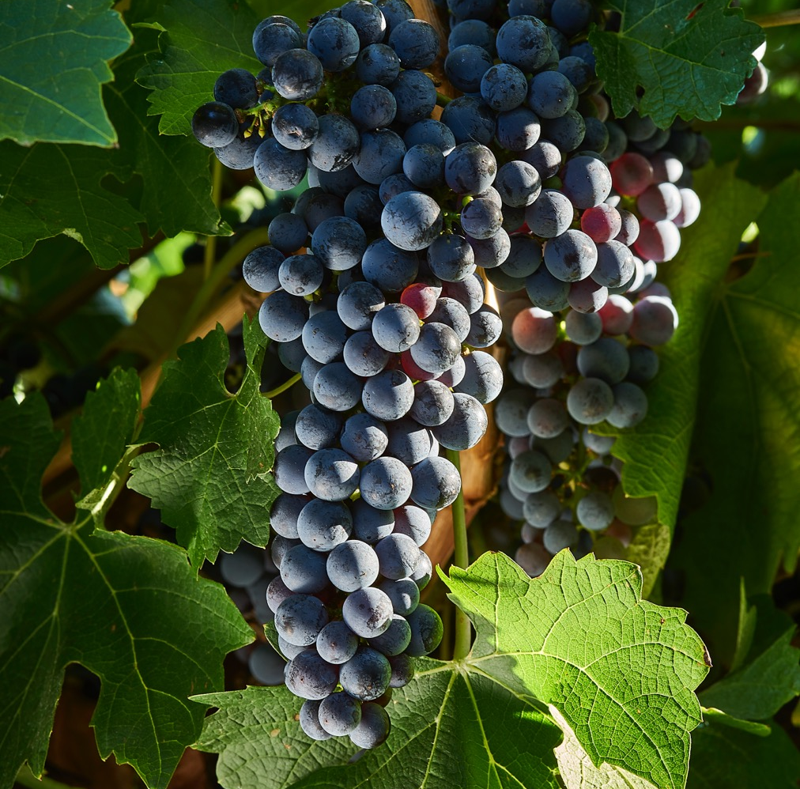
Cabernet sauvignon
MẠNH MẼ VÀ TRƯỞNG THÀNH
Giống nho được trồng nhiều thứ ba ở Úc
Được biết đến với màu sắc, hương vị, độ chua và vị chát đậm đà và rượu ủ lâu năm có tuổi đời lên đến nhiều thập kỷ
Thành phần nhất định phải có trong rất nhiều loại rượu vang lịch sử và thành công nhất của Úc
Phát triển tốt nhất ở những vùng khô ráo, ấm áp đến mát mẻ

Slide 60
PHONG CÁCH VÀ
CÁC ĐẶC ĐIỂM
Nước Úc được biết đến với rượu Cabernet đậm đà nhưng vẫn sản xuất các phong cách rượu đậm vừa tập trung vào độ chát.
Nho có thể dùng làm rượu đơn nho và là nguyên liệu chính của các loại rượu hỗn hợp kinh điển
RƯỢU TRẺ
Độ chát chắc, độ chua cao, hương vị lý chua, dâu đen và các loại thảo mộc
CABERNET SAUVIGNON
HƯƠNG VỊ ĐIỂN HÌNH
Việt quất đen
Anh đào
Bạc hà
RƯỢU LÂU NĂM
Độ chát mềm mại, êm dịu và mượt mà, mang hương vị tuyết tùng, thuốc lá, đất, ca cao
Notes:
Giống nho Cabernet của Úc có khả năng trữ và phát triển theo thời gian tốt hơn hầu hết các loại rượu vang khác. Một số hương vị cần trưởng thành để dậy hương phát triển. Các loại rượu chất lượng cao có cấu trúc tannin, nồng độ và độ phức tạp lâu đời trong nhiều thập kỷ.

Slide 61
CÁC KHU
VỰC CHÍNH
COONAWARRA
Cabernet phức tạp, mạnh mẽ; vị đậm vừa đến đậm đà với hương vị đậm đặc của quả lý chua đen, dâu tằm, mận, dâu đen và anh đào đen
MARGARET RIVER
Vị đậm vừa đến đậm đà;
phong phú hơn và có kết cấu trọn vẹn hơn so với Coonawarra; có hương vị quả việt quất đen và lá nguyệt quế, lá thơm khô hoặc hương liệu thảo mộc khô
CABERNET SAUVIGNON
LANGHORNE CREEK
Rượu vang đậm đà, đầy hương vị với vị chát mềm mại và hương vị trái cây đen chín. Phong cách đặc trưng pha trộn giữa Shiraz Úc với Cabernet

Slide 62
CÁC GIỐNG THAY THẾ:
ĐỔI MỚI VÀ ĐA DẠNG
Các giống xuất xứ từ vùng Nam Địa Trung Hải rất phù hợp với khí hậu, thức ăn và lối sống của Úc
Mỗi năm số lượng các giống thay thế được trồng tăng lên
Hiện các giống này chỉ chiếm 4% diện tích vườn nho sản xuất rượu vang của Úc, nhưng đang thu hút sự chú ý trên toàn thế giới
Notes:
Tinh thần thử nghiệm tồn tại trong ngành rượu vang Úc kể từ khi những nhà trồng nho thuộc địa đầu tiên gieo trồng những giống mới vào những năm 1800. Tuy nhiên, đến tận bây giờ người ta mới thèm muốn những loại rượu thay thế này. Sức sáng tạo của các nhà sản xuất rượu và niềm khao khát sự “mới mẻ” từ người tiêu dùng nghĩa là việc sản xuất rượu từ các giống thay thế là một quyết định kinh doanh thông minh.

Slide 63
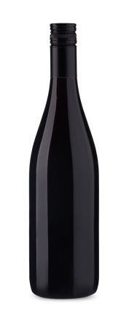


CÁC GIỐNG NHO
MỚI NỔI
FIANO: Giòn giã, tươi và thơm; hương vị đa dạng từ cam quýt, tcác loại quả đến hạt phỉ
NEBBIOLO: Hương vị từ trái cây tinh khiết và tươi mát đến mạnh mẽ, lâu đời và trưởng thành
SANGIOVESE: Độ chát săn chắc; hương thơm của mận, anh đào, thảo mộc
FIANO
NEBBIOLO
SANGIOVESE
GRÜNER VELTLINER: Thơm và sảng khoái; vị chua khá cao, hương vị mặn mà và có chút vị trái cây
NERO D'AVOLA: Đậm vừa, nồng, độ chua tự nhiên cao, vị chát đậm, dễ dùng kèm với thức ăn
VERMENTINO: Nhiều loại từ tươi đến giàu kết cấu;
hương hạnh nhân, cam quýt, táo xanh và 'nước biển'
GRÜNER VELTLINER
NERO D’AVOLA
VERMENTINO
GRÜNER VELTLINER

Slide 64
RƯỢU VANG ÚC: ĐA DẠNG NHƯ CHÍNH QUỐC GIA SẢN XUẤT
CÁC ĐIỂM CHÍNH CẦN NHỚ:
Những cây nho đầu tiên được trồng ở Úc vào năm 1788. Ngày nay, Úc có 65 vùng rượu vang gieo trồng hơn 100 giống nho
Khí hậu và thổ nhưỡng của Úc vô cùng đa dạng; rượu vang được sản xuất trên khắp đất nước, tập trung ở vùng đông nam và tây nam
Úc là một vùng đất rộng lớn suốt 100 triệu năm, có các loại đất cổ xưa nhất trên Trái đất. Thành phần đất trong một vùng và giữa các vùng rất khác nhau

Slide 65
Vĩ độ, vị trí tiếp giáp đại dương và độ cao góp phần tạo nên sự đa dạng đáng ngạc nhiên của khí hậu: từ các khu vực núi cao, các khu vực Địa Trung Hải, đến các vùng nhiệt đới và vùng trung tâm rất khô
Trong số 65 vùng rượu vang của Úc, mỗi vùng đều có những hương vị và phong cách rượu vang riêng. Tuy nhiên, rượu vang cao cấp có giá trị cao hơn đến từ các vùng khí nhỏ hơn với hậu mát mẻ hơn
Các giống và phong cách rượu nổi bật nhất của Úc là rượu vang sủi tăm, Riesling, Semillon, Chardonnay, Pinot Noir, Grenache, Shiraz và Cabernet Sauvignon
Các giống thay thế - phần lớn là nho Địa Trung Hải - nhanh chóng trở nên phổ biến, bổ sung cho sự đa dạng của rượu vang Úc

Slide 66
XIN CẢM ƠN
Notes:
Vui lòng truy cập www.australianwinediscovered.com để tìm hiểu thêm về chương trình, công cụ và tư liệu.
Để được giải đáp thắc mắc, vui lòng liên hệ discovered@wineaustralia.com

